Slide 1

यौन स्वास्थ्य
और स्वस्थ संबंध
Notes:
सूत्रधार के लिए नोट:
यह प्रस्तुति यौन स्वास्थ्य से संबंधित विभिन्न विषयों और संदेशों का संग्रह है। यह सुविधाकर्ताओं की मदद करने के लिए एक उपकरण के रूप में अभिप्रेत है - द्विभाषी सहायता कार्यकर्ता, स्वास्थ्य पेशेवर, शिक्षक और समुदाय के नेता - शरणार्थी और प्रवासी समुदायों की महिलाओं के साथ यौन स्वास्थ्य के बारे में बात करते हैं।
आपको पूरी प्रस्तुति देने की जरूरत नहीं है। ऐसे विषय और संदेश चुनें जो आपके दर्शकों के लिए प्रासंगिक हों हम यह समझते हैं कि शायद कुछ संदेश कुछ संस्कृतियों के लिए उपयुक्त न हों या कुछ संदेश या विषय प्रतिभागियों को विवादास्पद लग सकते हैं, जैसे गर्भनिरोधन या गर्भपात। यदि कोई संदेश आपके दर्शकों के लिए महत्वपूर्ण है, लेकिन आप इसे एक अलग तरीके से बताना चाहते हैं, तो बेझिझक ऐसे शब्दों का उपयोग करें जो आपके श्रोताओं के लिए अधिक उपयुक्त हों।
हम इस प्रस्तुति में 'आप' और 'आपका' सर्वनाम का उपयोग कर रहे हैं, जैसा कि हम टूलकिट में अन्य प्रस्तुतियों में करते हैं। हमारा मानना है कि श्रोताओं से सीधे बात करने का यह तरीका अच्छे से काम करता है और संदेशों को स्पष्ट और संबंधित बनाता है। यदि यह प्रत्यक्ष रूप आपके दर्शकों के लिए बहुत अधिक चुनौतीपूर्ण है, तो आप इसके बजाय 'हम', 'हमारा' या 'वह', 'उसका' सर्वनाम का उपयोग कर सकते हैं।

Slide 2
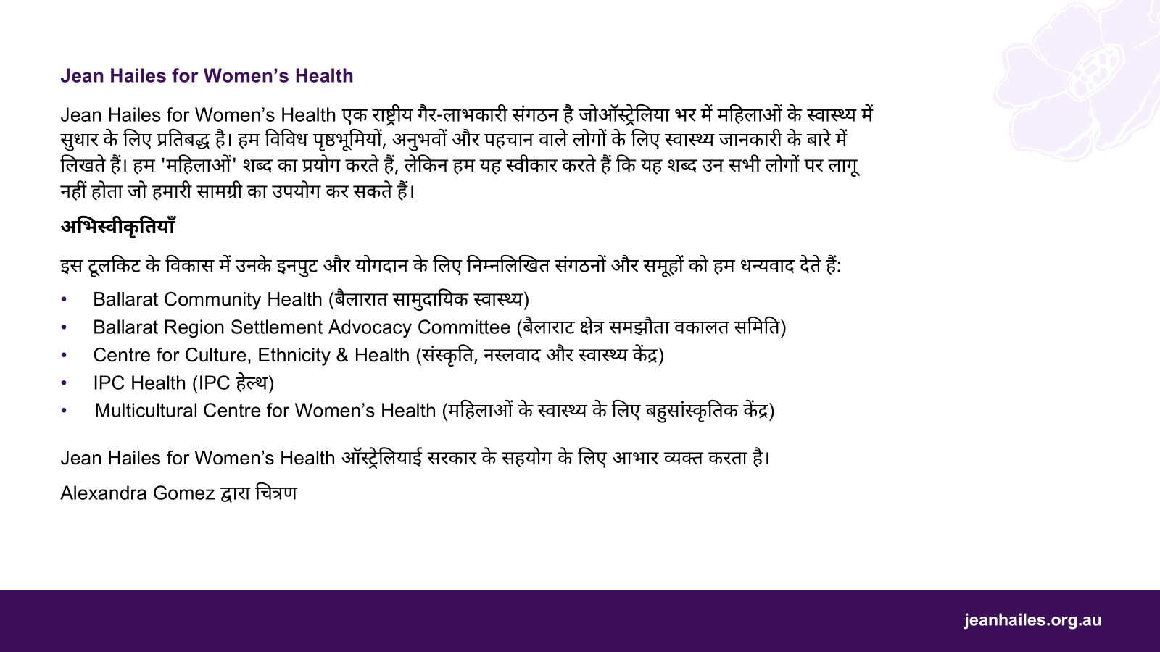

Slide 3
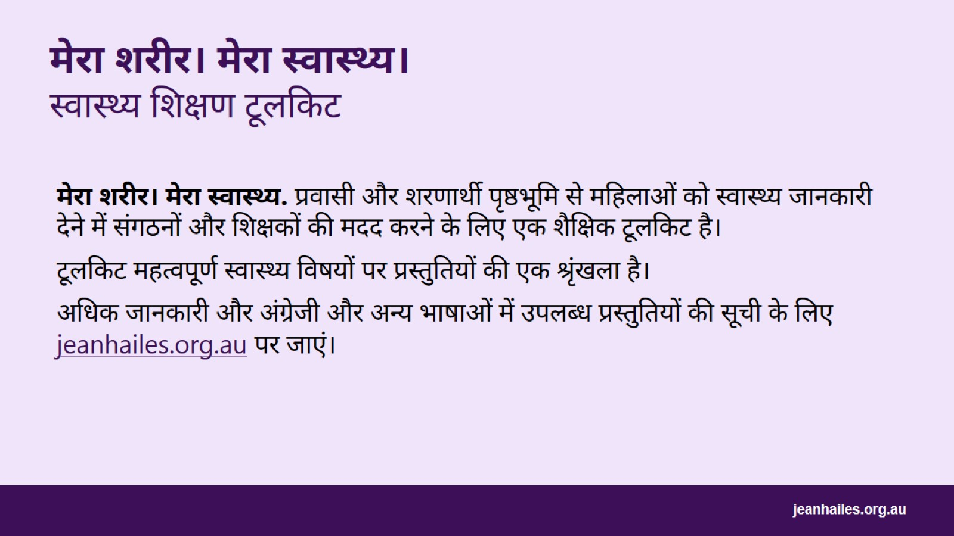
मेरा शरीर। मेरा स्वास्थ्य।
स्वास्थ्य शिक्षण टूलकिट
Notes:
मेरा शरीर। मेरा स्वास्थ्य. प्रवासी और शरणार्थी पृष्ठभूमि से महिलाओं को स्वास्थ्य जानकारी देने में संगठनों और शिक्षकों की मदद करने के लिए एक शैक्षिक टूलकिट है। यह महिलाओं से उनके स्वास्थ्य के बारे में बातचीत करने को भी प्रोत्साहित करता है।
टूलकिट महत्वपूर्ण स्वास्थ्य विषयों पर प्रस्तुतियों की एक विस्तृत श्रृंखला है, जैसे स्वस्थ जीवन, भावनात्मक स्वास्थ्य, रजोनिवृत्ति या यौन स्वास्थ्य।
अधिक जानकारी और अंग्रेजी और अन्य भाषाओं में उपलब्ध प्रस्तुतियों की सूची के लिए jeanhailes.org.au पर जाएं।

Slide 4

यौन स्वास्थ्य
Notes:
चलिए यौन स्वास्थ्य के बारे में बात करते हैं।

Slide 5
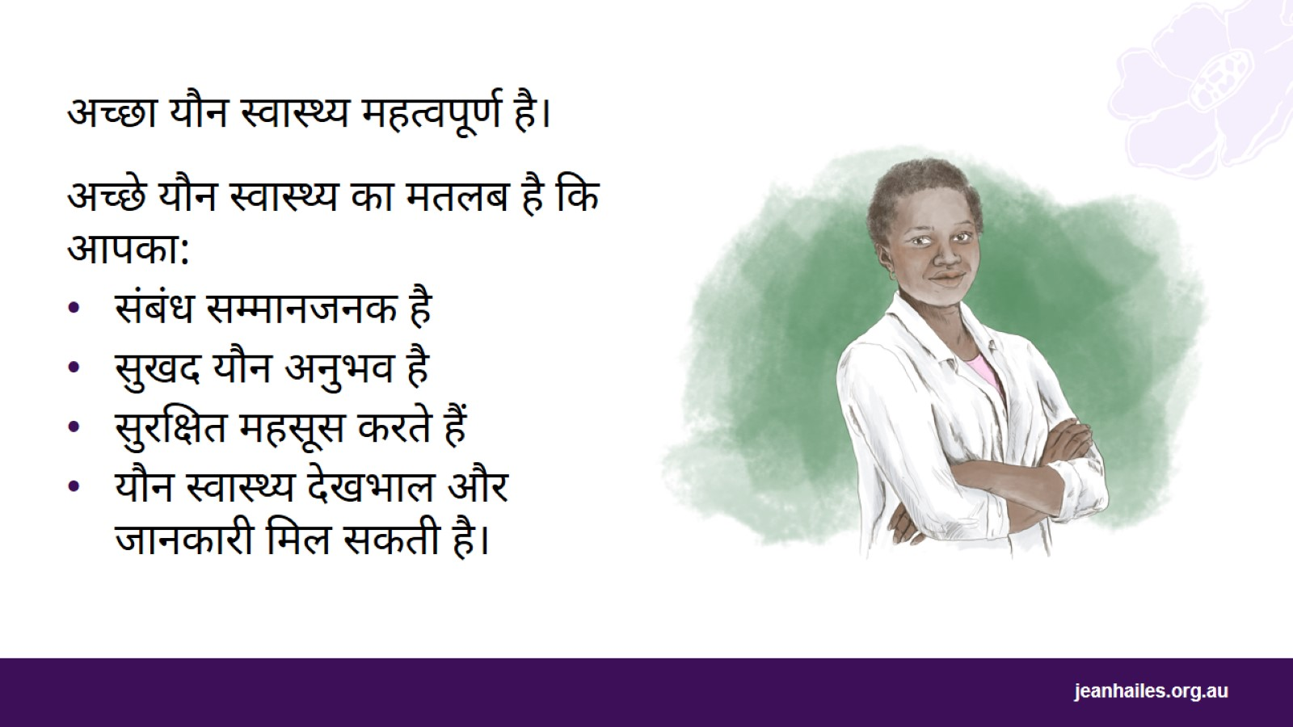
Notes:
अच्छा यौन स्वास्थ्य महत्वपूर्ण है।
अच्छे यौन स्वास्थ्य का मतलब है कि आपका:
संबंध सम्मानजनक है
सुखद और सुरक्षित यौन अनुभव है
सुरक्षित महसूस करते है और हिंसा या जबरदस्ती के बारे में कोई चिंता नहीं है - जबरदस्ती तब होती है जब कोई आपसे कुछ करवाने के लिए बल या धमकियों का उपयोग करता है
यौन स्वास्थ्य देखभाल और जानकारी मिल सकती है। आप किसी भी यौन समस्या के लिए मदद माँग और पा सकते हों, उदाहरण के लिए, यौन संचारित संक्रमणों (एसटीआई) से कैसे बचा जाए।

Slide 6
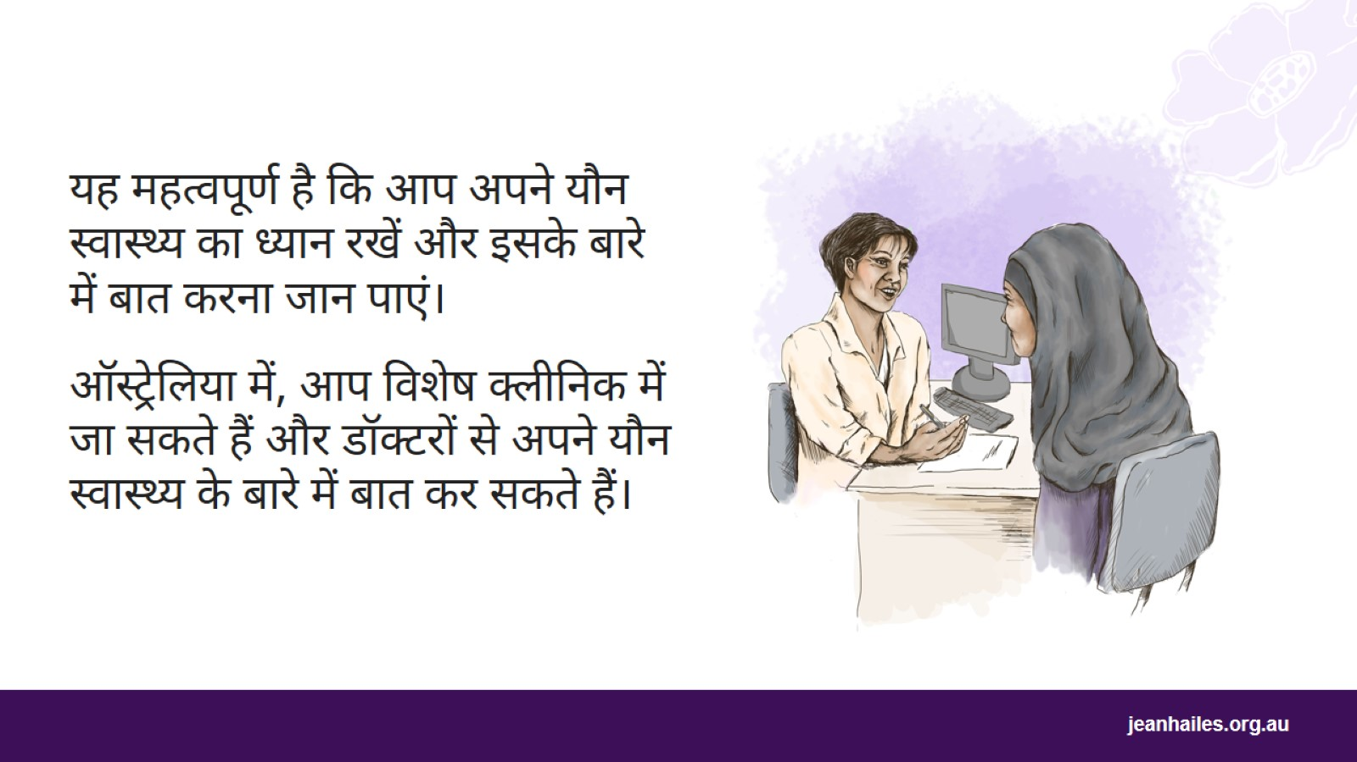
Notes:
अपने यौन स्वास्थ्य का ध्यान रखना महत्वपूर्ण है।
यह जानना अच्छा है कि आप इनके साथ यौन स्वास्थ्य के बारे में बात कर सकें:
आपके साथी के साथ, सम्मानजनक संबंध के लिए
अपने बच्चों के साथ, यौन स्वास्थ्य के बारे में बात करने के संकोच को कम करने के लिए और उन्हें अपने स्वयं के यौन स्वास्थ्य के बारे में अच्छे निर्णय लेने में मदद करने के लिए।
ऑस्ट्रेलिया में, यौन स्वास्थ्य के बारे में बात करना ठीक है। बच्चे पब्लिक स्कूलों में यौन स्वास्थ्य के बारे में सीखते हैं।
आप विशेष क्लीनिक में जा सकते हैं और डॉक्टरों या नर्सों से बात कर सकते हैं जो आपके यौन स्वास्थ्य में समस्या होने पर मदद कर सकते हैं।
यदि आपको अपने स्वास्थ्य संबंधी कोई समस्या है तो डॉक्टर या नर्स को दिखाना महत्वपूर्ण है।

Slide 7

लैंगिकता
Notes:
चलिए लैंगिकता के बारे में बात करते हैं।

Slide 8
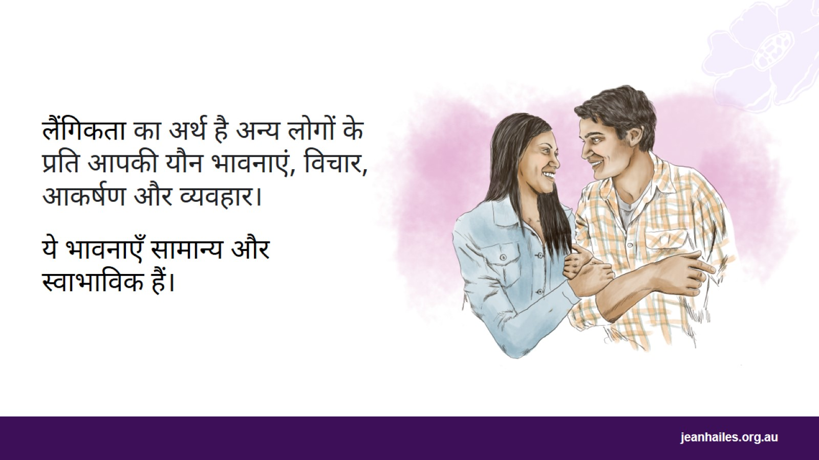
Notes:
लैंगिकता आपके पूरे जीवनकाल में आपके स्वास्थ्य और भलाई का एक महत्वपूर्ण हिस्सा है। यह जटिल और व्यक्तिगत है।
यह आपकी यौन भावनाओं, विचारों, आकर्षण और अन्य लोगों के प्रति व्यवहार के बारे में है। ये भावनाएँ और विचार सामान्य और स्वाभाविक हैं।
लैंगिकता इससे भी प्रभावित होती है:
आपका पैदाइशी लिंग - क्या आप एक महिला, पुरुष या अन्य पैदा हुए थे
आप जिस लिंग को महसूस करते हैं वह है - एक महिला, पुरुष या अन्य
आप किसके प्रति आकर्षित हैं
कामुकता, आनंद, अंतरंगता
प्रजनन (बच्चे पैदा करना)।

Slide 9
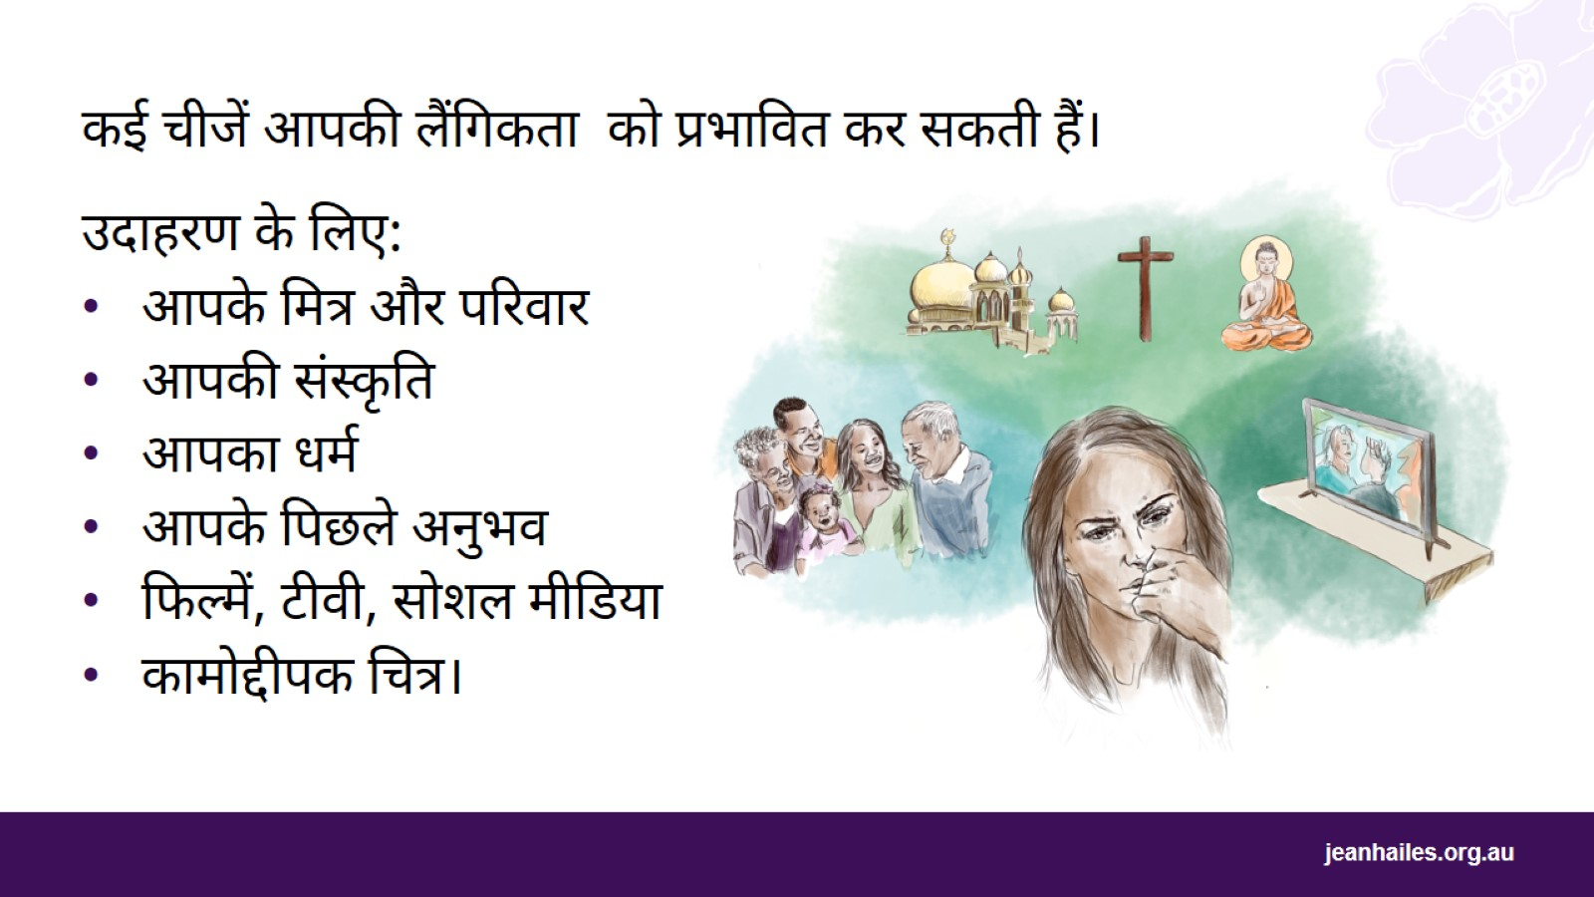
Notes:
आपकी लैंगिकता समय के साथ विकसित और बदल सकती है।
आपकी लैंगिकता को कई चीजें प्रभावित कर सकती हैं:
आपके मित्र और परिवार
आपकी संस्कृति
आपका धर्म
आपके पिछले अनुभव
मीडिया, जैसे फिल्में, टीवी, सोशल मीडिया
कामोद्दीपक चित्र।

Slide 10
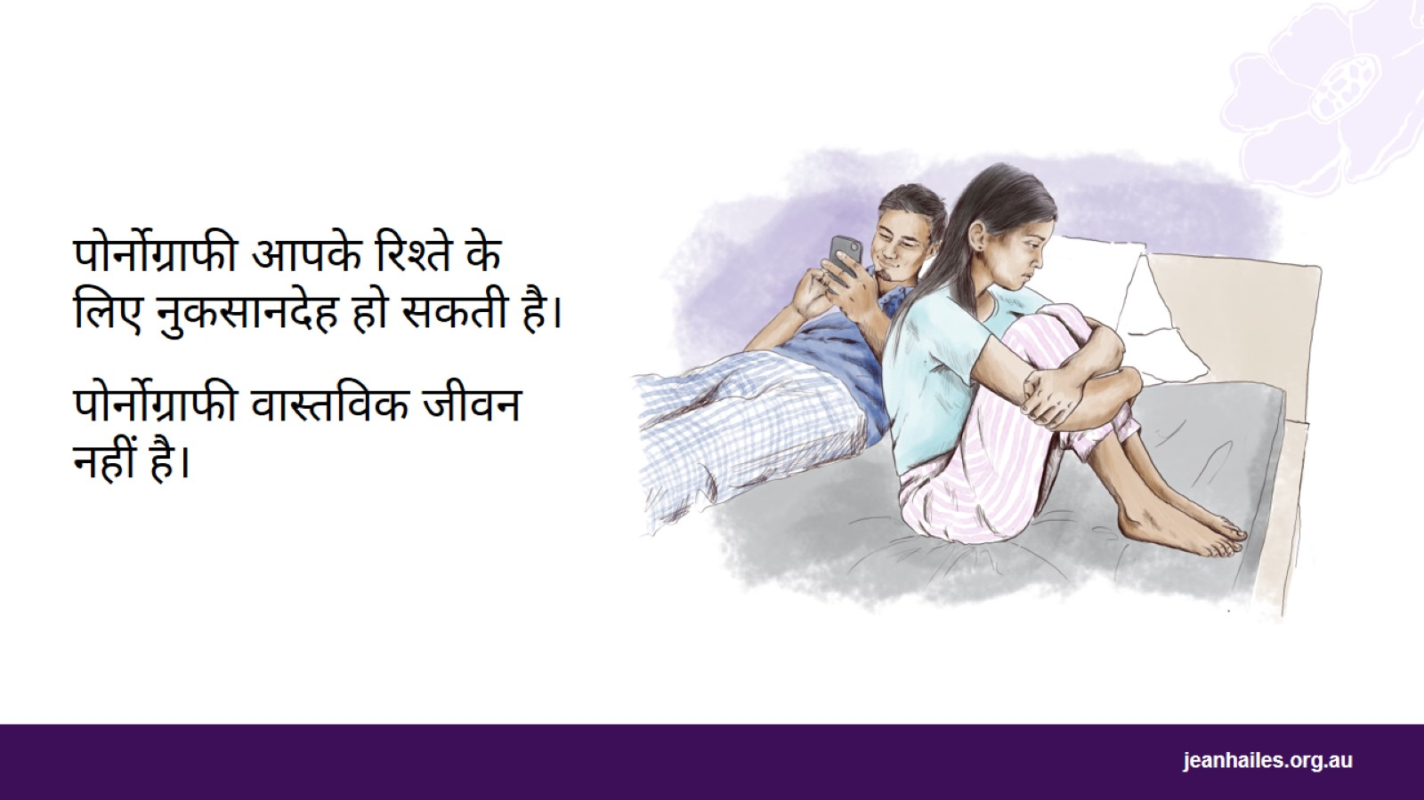
Notes:
दुर्भाग्य से, पोर्नोग्राफ़ी इस बात को प्रभावित कर सकती है कि लोग सेक्स और लैंगिकता के बारे में क्या सोचते हैं। और इसका लोगों के रिश्तों पर बुरा असर पड़ सकता है।
पोर्नोग्राफ़ी मिलना और उसे देखना आसान है, इसलिए यह जानना ज़रूरी है कि इसका आपकी लैंगिकता और रिश्तों पर क्या प्रभाव पड़ सकता है।
याद रखें, पोर्नोग्राफी मनोरंजन के लिए बनाई जाती है। यह इस बात को नहीं दर्शाता कि वास्तविक जीवन में सेक्स कैसा होता है।
पोर्नोग्राफी में अक्सर यह दिखाया जाता है:
पुरुषों द्वारा महिलाओं पर काबू पाना
सहमति के बिना यौन संबंध - जब कोई व्यक्ति यौन संबंध बनाने के लिए सहमत नहीं होता है या जबरन यौन संबंध बनाने के लिए दबाव डाला जाता है
बढ़ा चढ़ा कर दिखाया गया आनंद।
पोर्नोग्राफी वास्तविक जीवन नहीं है।

Slide 11

यौन सुख
Notes:
आइए यौन सुख के बारे में बात करते हैं और यह कि आपके यौन जीवन को क्या प्रभावित कर सकता है।

Slide 12
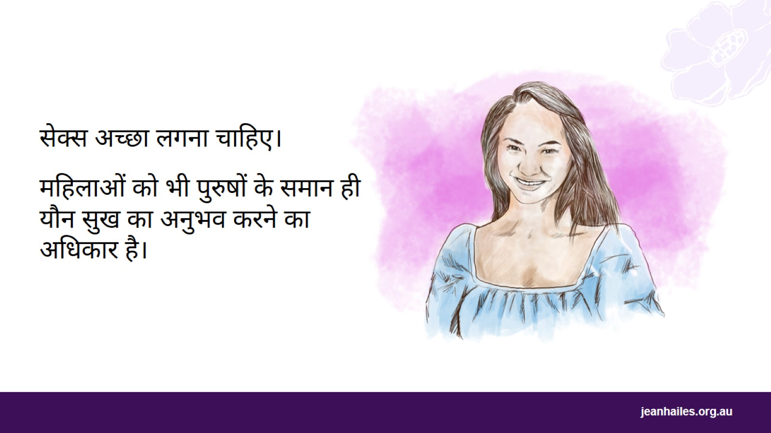
Notes:
हालाँकि कुछ लोगों के लिए सेक्स मुख्य रूप से बच्चे पैदा कर पाने के बारे में है, यह अच्छा भी लगना चाहिए।
महिलाओं को भी पुरुषों के समान ही यौन सुख का अनुभव करने का अधिकार है। एक महिला के लिए सेक्स का आनंद लेना और आनंद महसूस करना अच्छा है। एक महिला के लिए अपने शरीर को जानना अच्छा है, यह जानना कि उसे क्या अच्छा लगता है, यह जानना कि उसे कहाँ छूना पसंद है, लेकिन यह भी कि उसे क्या पसंद नहीं है।
सुखद यौन अनुभव होना भी आपके स्वास्थ्य के लिए अच्छा है। यह आपकी मदद कर सकता है: बेहतर नींद लेने में, तनाव कम करने में, रक्तचाप कम करने और आपके हृदय स्वास्थ्य में सुधार करने में।
ऑस्ट्रेलिया में, सेक्स, लैंगिकता और यौन सुख के बारे में बात करना ठीक है।

Slide 13
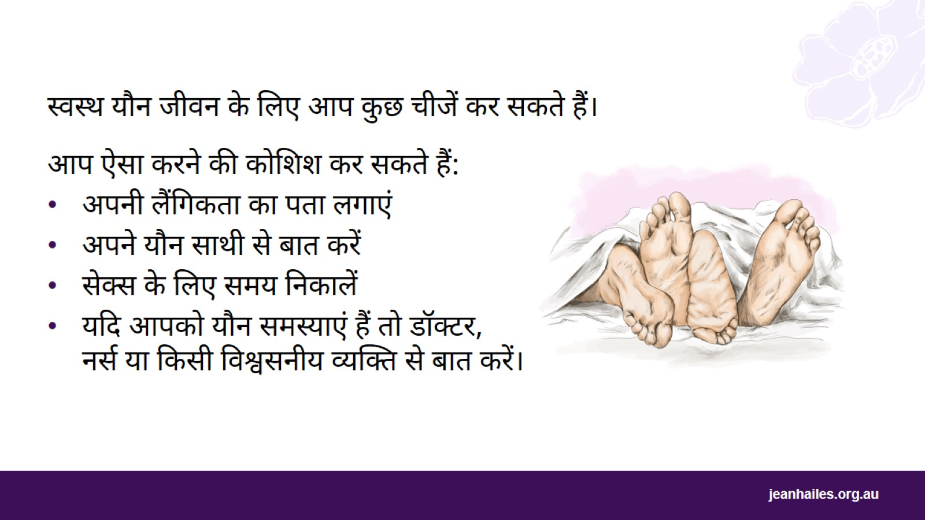
Notes:
आप ऐसी चीजें कर सकते हैं जो आपको आनंद महसूस करने और बेहतर यौन जीवन जीने में मदद कर सकती हैं।
आप ऐसा करने की कोशिश कर सकते हैं:
अपने शरीर को जानने के द्वारा अपनी लैंगिकता को जानें - यह पता लगाएं कि अपने साथी या अपने स्वयं के स्पर्श के माध्यम से क्या आपको अच्छा लगता है
अपने यौन साथी से बात करें - यह बात कर पाना महत्वपूर्ण है कि क्या सही है और क्या नहीं। यदि आप और आपका साथी अपने यौन जीवन में सम्मानित और ख़ुशी महसूस करते हैं, तो इससे आपका रिश्ता बेहतर और मजबूत हो सकता है
सेक्स के लिए समय निकालें - हम व्यस्त जीवन जीते हैं, लेकिन जब आप और आपका साथी चाहें तो सेक्स करना अच्छा होता है
यदि आपको यौन समस्याएं हैं तो डॉक्टर, नर्स या किसी विश्वसनीय व्यक्ति से बात करें।

Slide 14
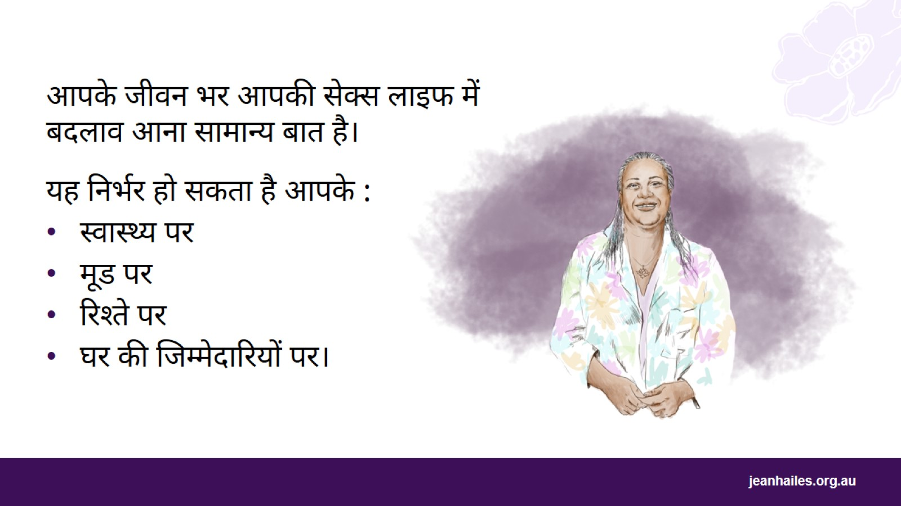
Notes:
आपके पूरे जीवन में आपकी सेक्स लाइफ में बदलाव आना सामान्य है।
कई चीजें आपके यौन जीवन को प्रभावित कर सकती हैं, जैसे:
आपके जीवन में अलग-अलग समय पर आपके शरीर में आए परिवर्तन। उदाहरण के लिए, बच्चे के जन्म के बाद या जब आपकी उम्र हो जाती है, तो हो सकता है कि आपका सेक्स करने का मन न हो या सेक्स करते समय दर्द हो।
आपका स्वास्थ्य और आपके साथी का स्वास्थ्य
आपका मूड - यदि आप तनावग्रस्त हैं तो आप कैसा महसूस कर रहे हैं
क्या आप अपने रिश्ते में खुश हैं
घर पर आपकी जिम्मेदारियां, जैसे छोटे बच्चों, बुजुर्ग माता-पिता या किसी और की देखभाल करना।

Slide 15

यौन समस्याएं
Notes:
चलिए कुछ सामान्य यौन समस्याओं के बारे में बात करते हैं।

Slide 16
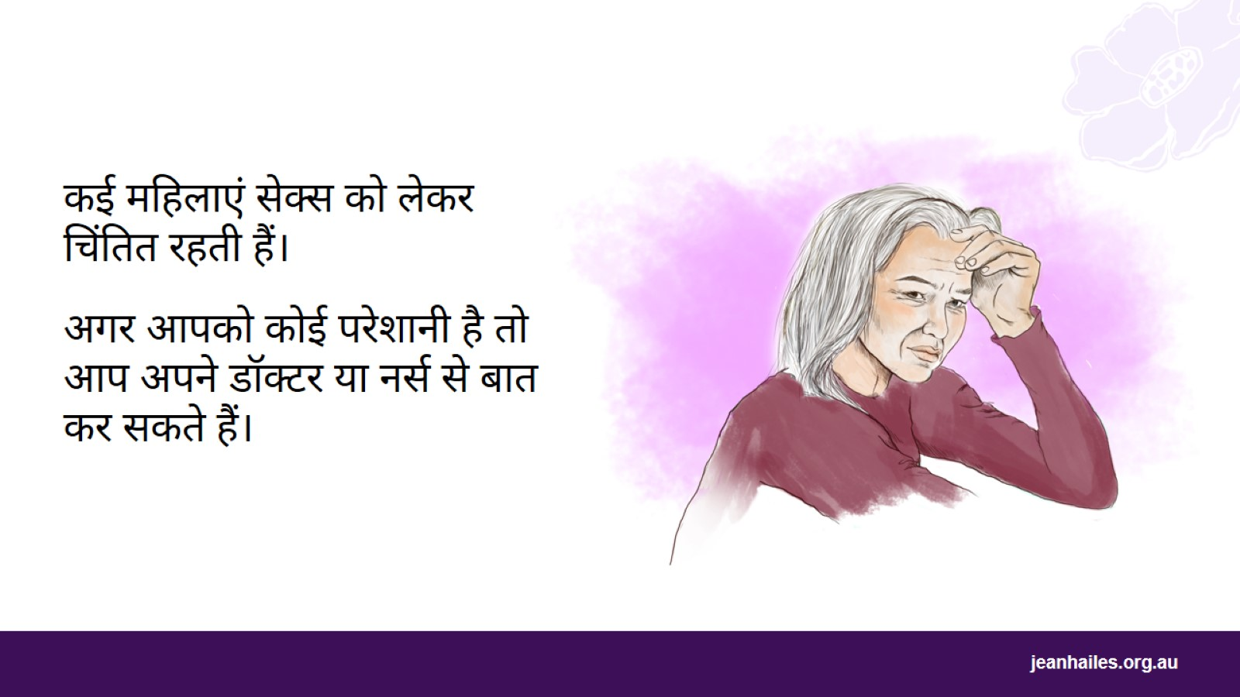
Notes:
कई महिलाएं सेक्स को लेकर चिंतित रहती हैं। उदाहरण के लिए, आपको सेक्स में दर्द हो सकता है या आप इस बात से परेशान हो सकते हैं कि आपका सेक्स करने का मन नहीं करता है।
अगर आपको कोई परेशानी है तो आप अपने डॉक्टर या नर्स से बात कर सकते हैं।

Slide 17
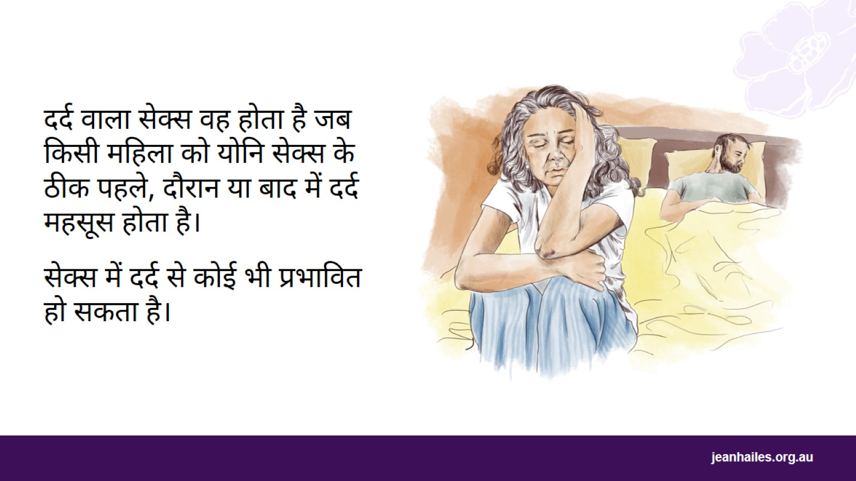
Notes:
कुछ महिलाएं सेक्स से होने वाले दर्द के बारे में चिंतित रहती हैं।
दर्द वाला सेक्स वह होता है जब किसी महिला को योनि सेक्स के ठीक पहले, दौरान या बाद में दर्द महसूस होता है।
दर्द भरा सेक्स किसी को भी प्रभावित कर सकता है, लेकिन यह अधिक आम है:
नवयुवतियों में
जिन महिलाओं का हाल ही में प्रसव हुआ है या जो स्तनपान करवाती हैं
बड़ी उम्र की महिलाओं में जिन्हें अब मासिक धर्म नहीं होता।

Slide 18
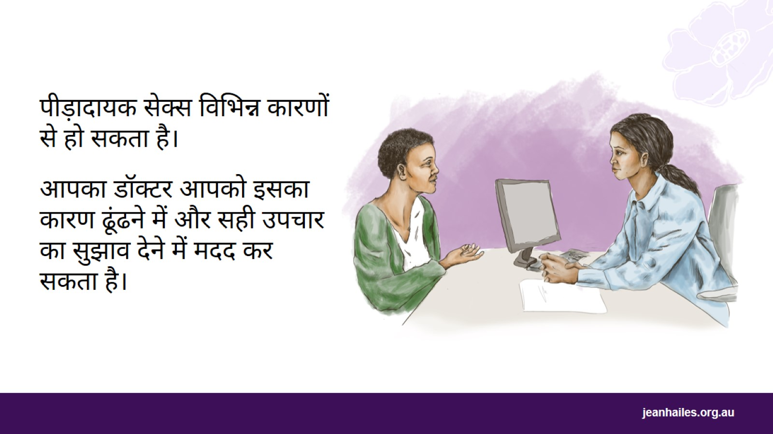
Notes:
पीड़ादायक सेक्स विभिन्न कारणों से हो सकता है।
यदि आपको सेक्स करते हुए दर्द होता है, तो आप अपने डॉक्टर या नर्स से इस बारे में बात कर सकते हैं।
वे आपको सेक्स में दर्द का कारण जानने में मदद कर सकते हैं और उसका सही बता सकते हैं।
वो शायद:
दर्द के कारण का इलाज कर सकते हैं
लुब्रिकेंट्स का उपयोग करने की सलाह दे सकते हैं -लुब्रिकेंट्स विशेष जेल, तरल और तेल होते हैं जिन्हें आप अपनी योनि के अंदर और अपने साथी के लिंग पर लगा सकते हैं ताकि योनि को अधिक नम बनाया जा सके और सेक्स के दौरान दर्द से बचा जा सके।
यदि आपका हाल ही में प्रसव हुआ है तो आपकी योनि के लिए विशेष क्रीम का उपयोग करने की सलाह दे सकते हैं या यदि आप जीवन के बाद के चरण में हैं - उस समय के आसपास जब आपके पीरियड्स आना बंद हो जाते हैं।
सेक्स के दौरान शांतचित्त रहने के तरीके सुझा सकते हैं
आपको किसी विशेषज्ञ के पास भेज सकते हैं, उदाहरण के लिए कोई फिजियोथेरेपिस्ट जिसे महिलाओं के स्वास्थ्य में विशेषज्ञता प्राप्त हो।

Slide 19
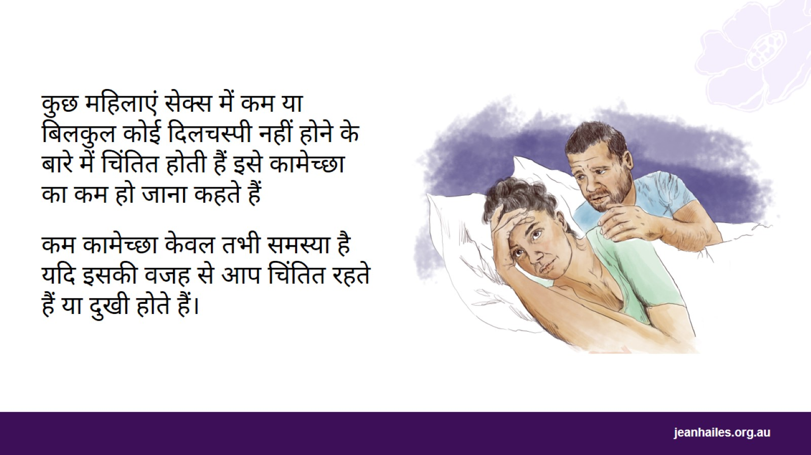
Notes:
कुछ महिलाओं के लिए सेक्स करने का मन नहीं करना भी चिंता का विषय हो सकता है। यौन संबंध बनाने में कम या कोई दिलचस्पी नहीं होने को कामेच्छा कम होना कहा जाता है। कामेच्छा यह है कि आप अपने साथी के साथ या अपने आप से कितना सेक्स करना चाहते हैं।
कम कामेच्छा किसी को भी हो सकती है ऐसा किसी भी उम्र में हो सकता है, लेकिन जैसे-जैसे हमारी उम्र बढ़ती है, ऐसा होना अधिक सामान्य होता जाता है।
यदि कामेच्छा कम होने से आपको परेशानी नहीं है, तो यह कोई समस्या नहीं है। कम कामेच्छा केवल तभी समस्या है यदि इसकी वजह से आप चिंतित रहते हैं या दुखी होते हैं।

Slide 20
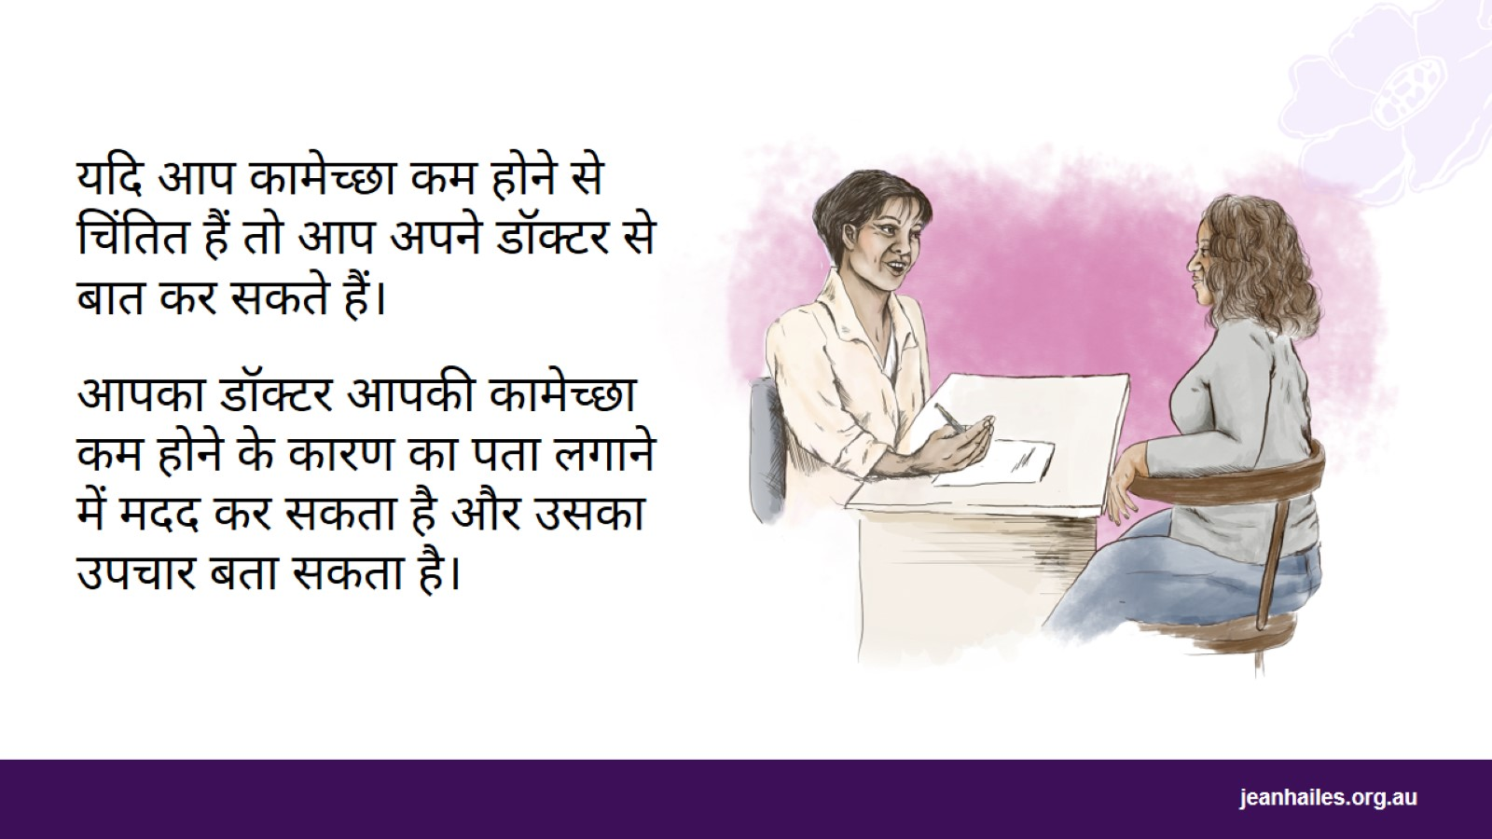
Notes:
यदि आपकी कामेच्छा कम है और यह आपको परेशानी देता है या आपको दुखी करता है, तो इसका उपचार उपलब्ध है।
आपका डॉक्टर आपकी कामेच्छा कम होने के कारण का पता लगाने में मदद कर सकता है और उसका उपचार बता सकता है। उदाहरण के लिए, यदि आपकी कम कामेच्छा आपके रिश्ते में कुछ समस्याओं के कारण है, तो आपका डॉक्टर रिलेशनशिप थेरेपी का सुझाव दे सकता है।

Slide 21

सम्मानजनक रिश्ते और सहमति
Notes:
आइए सम्मानजनक रिश्तों और सहमति के बारे में बात करते हैं।

Slide 22
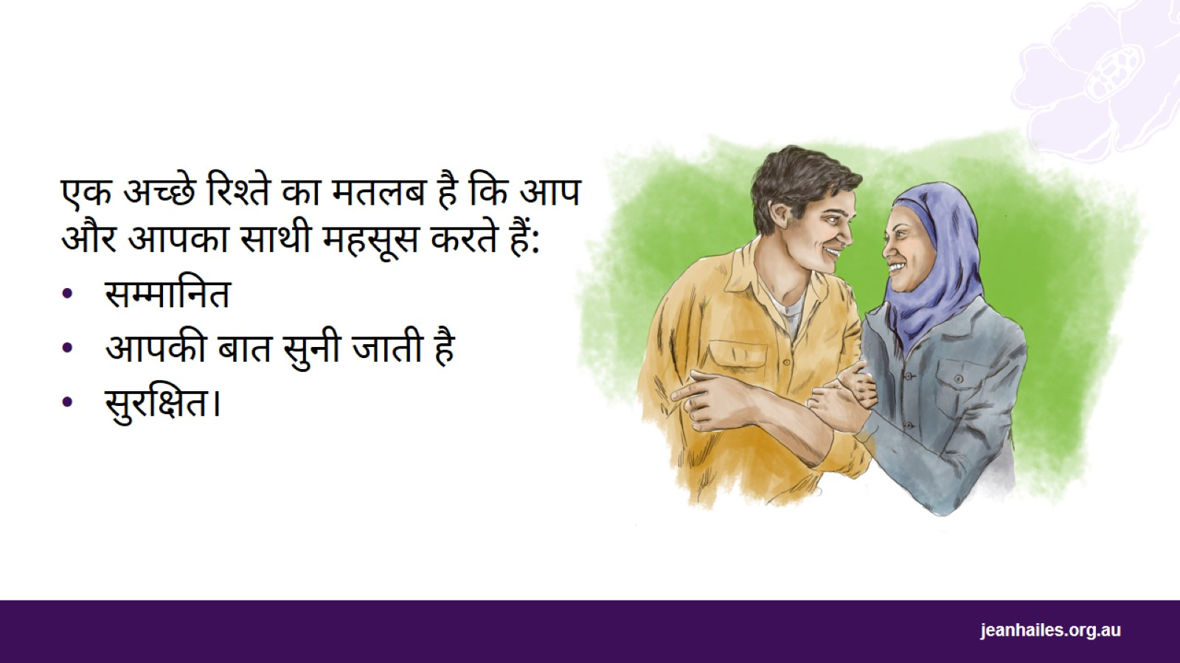
Notes:
एक सम्मानजनक, ईमानदार और सुरक्षित संबंध आपके स्वास्थ्य और भलाई के लिए महत्वपूर्ण है।
हर रिश्ते में सबसे महत्वपूर्ण चीजें हैं:
सम्मान - जब दोनों साथी एक-दूसरे को वैसे ही स्वीकार करते हैं जैसे वे हैं, जिसमें उनकी पसंद, नापसंद और सीमाएँ शामिल हैं
खुली बातचीत - जब आप अपने साथी के साथ अपने विचारों, भावनाओं, जरूरतों, आपको क्या पसंद है और क्या नहीं, के बारे में खुलकर बात कर सकते हैं
सुरक्षा - आपको कभी भी अपने साथी से डर नहीं लगना चाहिए या अपने साथी को डराना नहीं चाहिए।

Slide 23
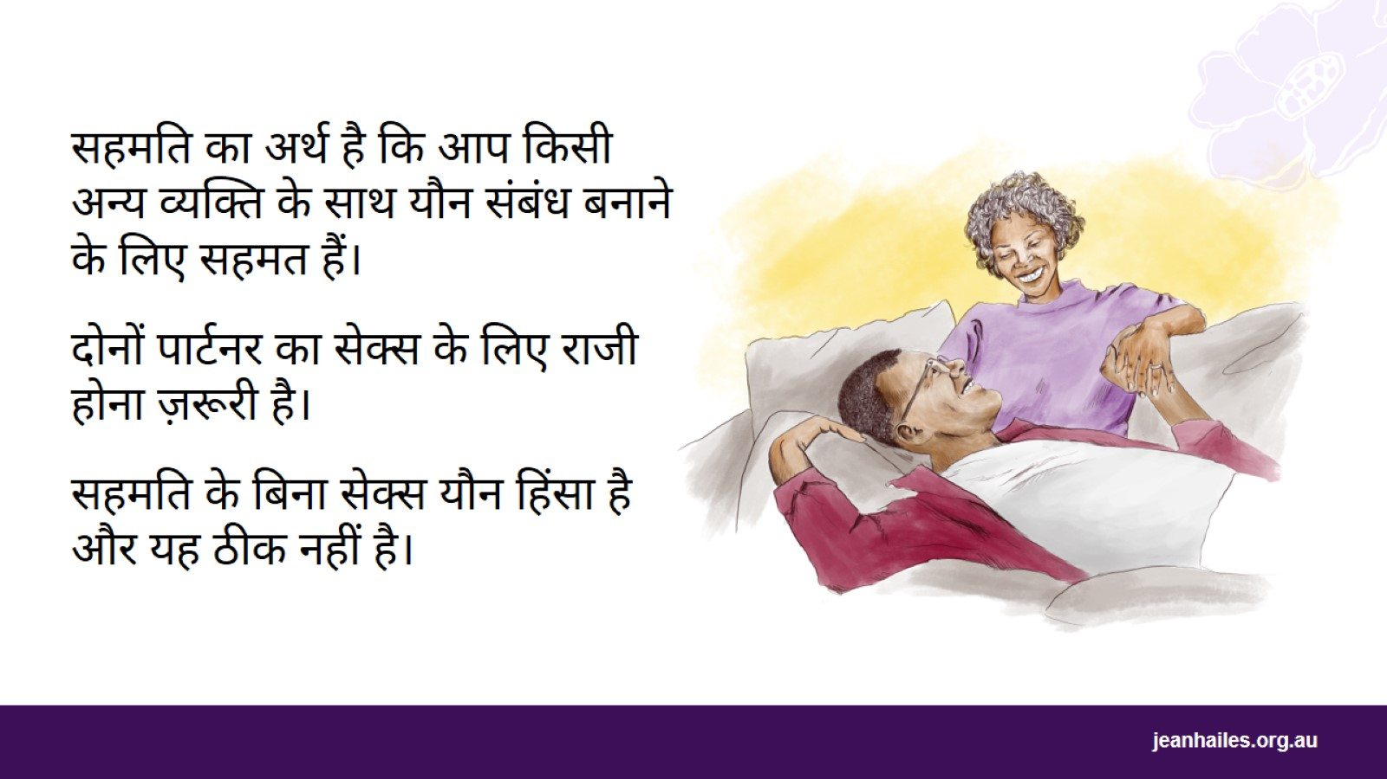
Notes:
एक स्वस्थ यौन संबंध में सहमति शामिल है।
सेक्स के बारे में बात करते समय, सहमति का मतलब है कि आप स्वतंत्र रूप से और खुशी से किसी अन्य व्यक्ति के साथ यौन संबंध बनाने या यौन सम्बन्धी क्रियाकलापों के लिए सहमत हैं क्योंकि आप उस समय ऐसा चाहते हैं। इसमें किसी भी प्रकार का सेक्स शामिल है: योनि, मुख या गुदा मैथुन या कोई भी यौन कार्य जिसे करने में आपको आनंद आता है, जब तक कि आप दोनों उन्हें करना चाहते हैं।
सहमति आपसी होनी चाहिए, जिसका अर्थ है कि दोनों साथी सहमत हैं।
इससे कोई फर्क नहीं पड़ता कि आप किसी के साथ पहली बार यौन संबंध बना रहे हैं या यौन क्रियाकलाप कर रहे हैं या 100^{वीं} बार, सहमति हमेशा ही महत्वपूर्ण होती है।
आपको 'नहीं' कहने का अधिकार है, भले ही वे आपके पति हों या लम्बे समय के साथी हों। हो सकता है कि आप सेक्स के मूड में न हों, हो सकता है कि आपको अपने साथी द्वारा सुझाई गई यौन बातें पसंद न हों, या इससे आपको दर्द होता हो।
भले ही आप किसी के साथ सेक्स करने के लिए राजी हो गए हों लेकिन आपने अपना मन बदल लिया हो, आप किसी भी समय 'रुकने ' के लिए कह सकते हैं, यहां तक कि सेक्स करते समय भी।
सहमति के बिना सेक्स यौन हिंसा है और यह बिलकुल ठीक नहीं है।

Slide 24
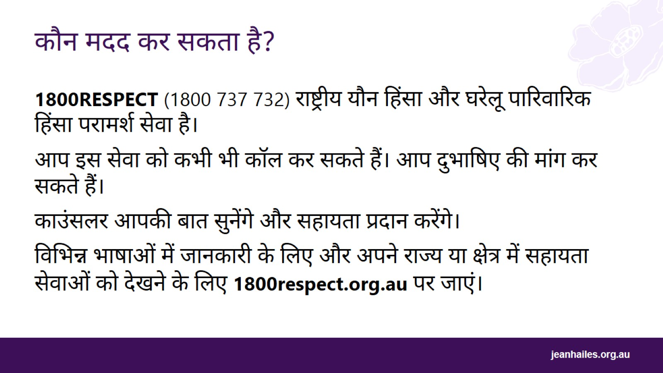
कौन मदद कर सकता है?
Notes:
यदि आप चिंतित हैं कि किसी ने आपकी सहमति के बिना आपके साथ यौन संबंध बनाए हैं या यौन क्रियाकलाप किए हैं, या यदि आप अपने यौन संबंधों को लेकर चिंतित हैं, तो आप 1800RESPECT पर कॉल कर सकते हैं।
1800RESPECT राष्ट्रीय यौन हिंसा और घरेलू पारिवारिक हिंसा परामर्श सेवा है।
आप इस सेवा को किसी भी समय कॉल कर सकते हैं - दिन के 24 घंटे, सप्ताह के 7 दिन।
यदि अंग्रेजी आपकी पहली भाषा नहीं है और आप अपनी भाषा में बात करना पसंद करते हैं, तो आप दुभाषिए की मांग कर सकते हैं।
कॉउंसलर आपकी बात सुनेंगे और वह सहायता देंगे जो आपके और आपकी स्थिति के लिए उचित हो।
आप विभिन्न भाषाओं में जानकारी के लिए और अपने राज्य या क्षेत्र में सहायता सेवाओं को देखने के लिए उनकी वेबसाइट 1800respect.org.au पर भी जा सकते हैं।
हो सकता है कि आपका कोई मित्र, परिवार का सदस्य, समुदाय का बुजुर्ग या स्वास्थ्य कार्यकर्ता भी हो जिस पर आप भरोसा करते हों और उनसे उनकी सलाह या सहायता मांगें।

Slide 25

यौन संचारित संक्रमण (एसटीआई)
Notes:
चलिए यौन संचारित संक्रमणों, या एसटीआई के बारे में बात करते हैं, और यदि आप उनसे संक्रमित हो जाएँ तो आपको क्या करना चाहिए।

Slide 26
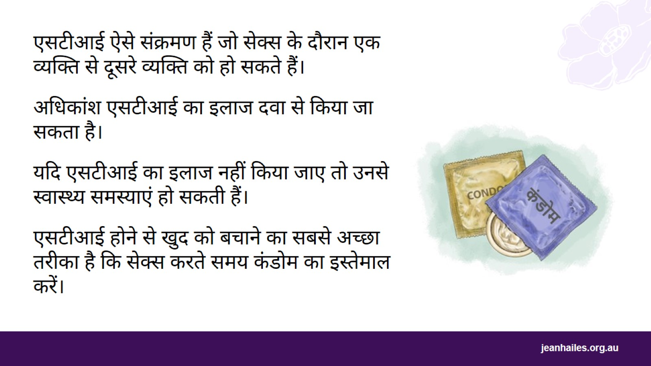
Notes:
एसटीआई यौन संचारित संक्रमण हैं जो सेक्स के दौरान एक व्यक्ति, संक्रमित व्यक्ति से दूसरे व्यक्ति को हो सकते हैं। एसटीआई विभिन्न प्रकार के हैं, उदाहरण के लिए क्लैमाइडिया, जननांग दाद, हेपेटाइटिस बी या सिफलिस।
एसटीआई किसी को भी हो सकता है - अगर आप अलग-अलग लोगों के साथ सेक्स करते हैं, या आपका पार्टनर दूसरे लोगों के साथ सेक्स करता है, तो आपको एसटीआई हो सकता है।
अधिकांश एसटीआई को या तो ठीक किया जा सकता है या दवा से नियंत्रित किया जा सकता है।
यदि एसटीआई का इलाज नहीं किया जाए तो उनसे स्वास्थ्य समस्याएं हो सकती हैं।
यौन संचारित रोगों से खुद को बचाने या उन्हें अन्य लोगों को होने से बचाने का सबसे अच्छा तरीका है कि आप यौन संबंध बनाते समय कंडोम का उपयोग करें। कंडोम शरीर के तरल पदार्थों के आदान-प्रदान को रोकता है जो एसटीआई संचारित कर सकते हैं।

Slide 27
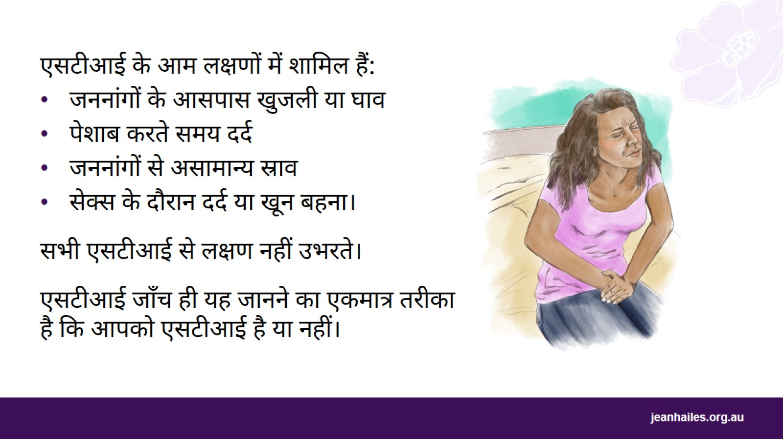
Notes:
एसटीआई के आम लक्षणों में शामिल हैं:
जननांगों के आसपास खुजली, जलन, छाला, घाव या अल्सर: योनी, लिंग या गुदा
पेशाब करते समय दर्द
जननांगों से निकलने वाला असामान्य तरल या स्राव: योनि, लिंग या गुदा
सेक्स के दौरान दर्द या खून बहना।
लेकिन सभी एसटीआई से लक्षण नहीं उभरते।
एसटीआई जाँच ही यह जानने का एकमात्र तरीका है कि आपको एसटीआई है या नहीं।
यदि आप चिंतित हैं कि आपको एसटीआई हो सकता है, तो डॉक्टर या नर्स से एसटीआई जाँच करने के लिए कहें।

Slide 28
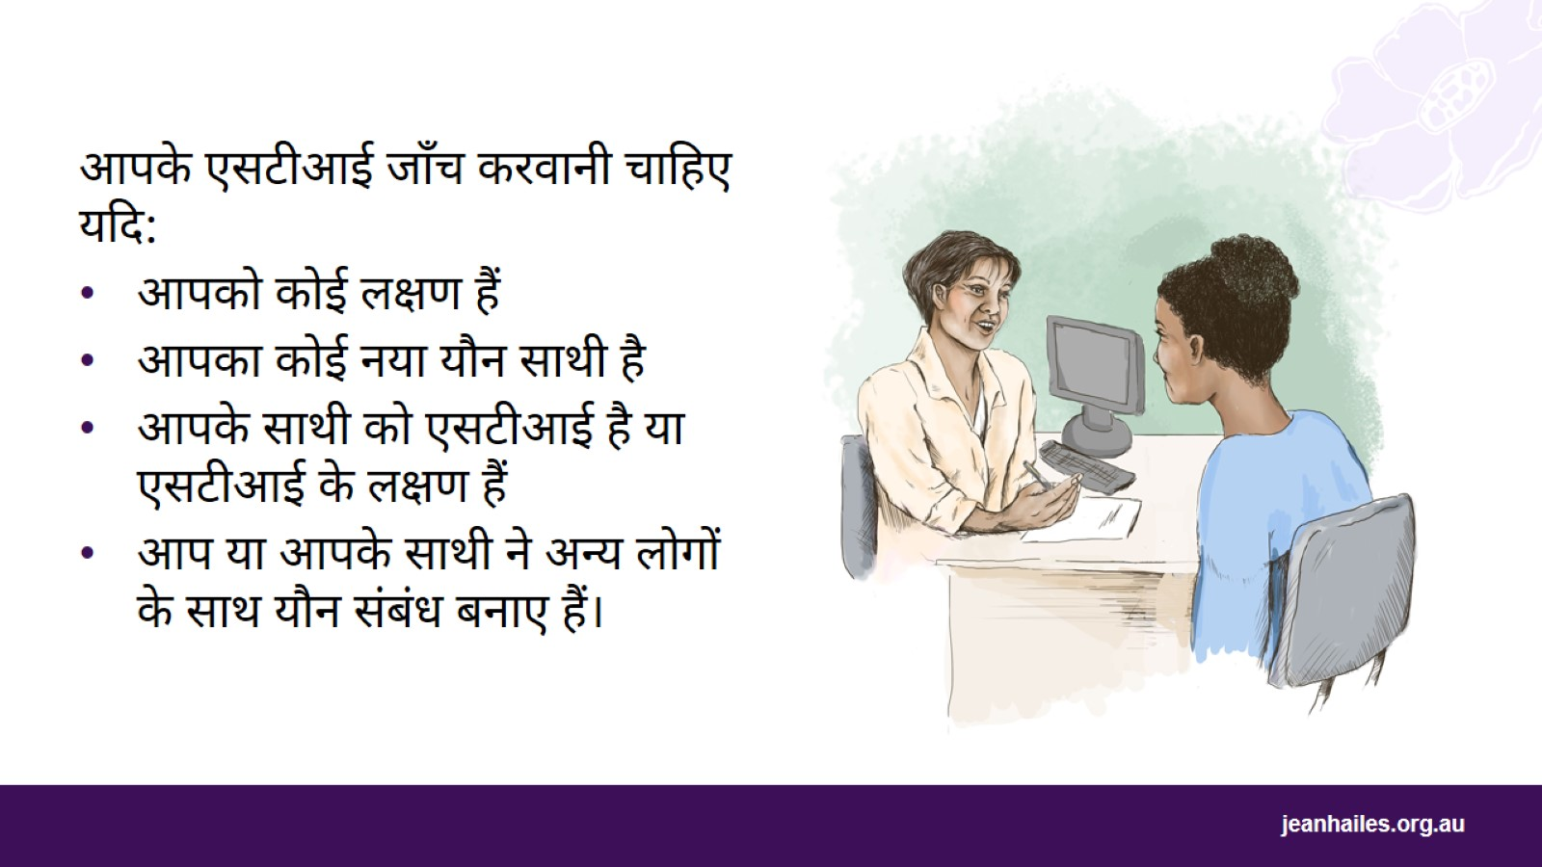
Notes:
यदि आपने यौन संबंध बनाए हैं, तो आपको एसटीआई जाँच करवानी चाहिए यदि:
आपको कोई लक्षण हैं
आपका कोई नया यौन साथी है
आपके साथी को एसटीआई है या एसटीआई के लक्षण हैं
आप या आपके साथी ने अन्य लोगों के साथ यौन संबंध बनाए हैं।

Slide 29
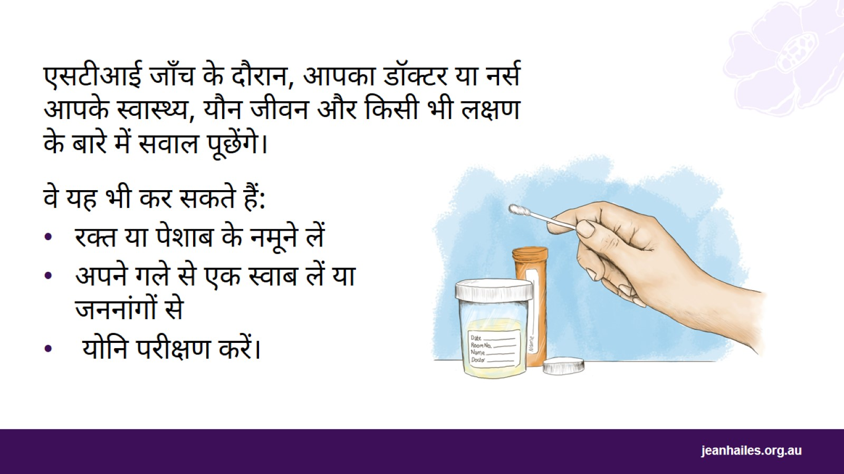
Notes:
यह पता होने से कि एसटीआई जांच के लिए जाने पर क्या किया जाएगा, आपको अधिक सहज महसूस करने में मदद मिल सकती है।
डॉक्टर या नर्स आपसे आपके स्वास्थ्य, यौन जीवन और यदि कोई लक्षण हैं, तो उन के बारे में प्रश्न पूछेंगे। उदाहरण के लिए:
क्या आपने पहले एसटीआई जाँच करवाई है? आपकी पिछली एसटीआई जाँच कब हुई थी?
क्या आप योनि सेक्स करते हैं? क्या आप मुख मैथुन करते हैं? क्या आप गुदा मैथुन करते हैं?
क्या आपके कोई लक्षण हैं?
कई एसटीआई में लक्षण नहीं होते - लेकिन कुछ महिलाओं को सेक्स करते समय दर्द, पेशाब करते समय दर्द, उनकी योनि से असामान्य तरल या स्राव या रक्तस्राव हो सकता है।
इन सवालों का ईमानदारी से जवाब देना और कुछ नहीं छिपाना महत्वपूर्ण है। डॉक्टर और नर्स आपके स्वास्थ्य के मुद्दों के बारे में किसी और से बात नहीं करेंगे।
आपका डॉक्टर या नर्स कुछ परीक्षण करेंगे। वे कर सकते हैं:
आपके रक्त या पेशाब के नमूने लें
अपने गले से, योनि या गुदा से एक स्वाब लें
योनि का परीक्षण करें (अपनी योनि और स्त्री-बाह्य जननांग को जांचें)।
परीक्षण के परिणाम आने में आमतौर पर 1-2 सप्ताह लगते हैं। फिर, डॉक्टर या नर्स आपको एक लिखित संदेश भेज सकते हैं, आपको कॉल कर सकते हैं, या आपको किसी और अपॉइंटमेंट पर आने के लिए कह सकते हैं।
एसटीआई जाँच अधिक जानकारी प्राप्त करने या आपको चिंतित करने वाली किसी भी चीज़ के बारे में प्रश्न पूछने का एक अच्छा अवसर भी है।

Slide 30
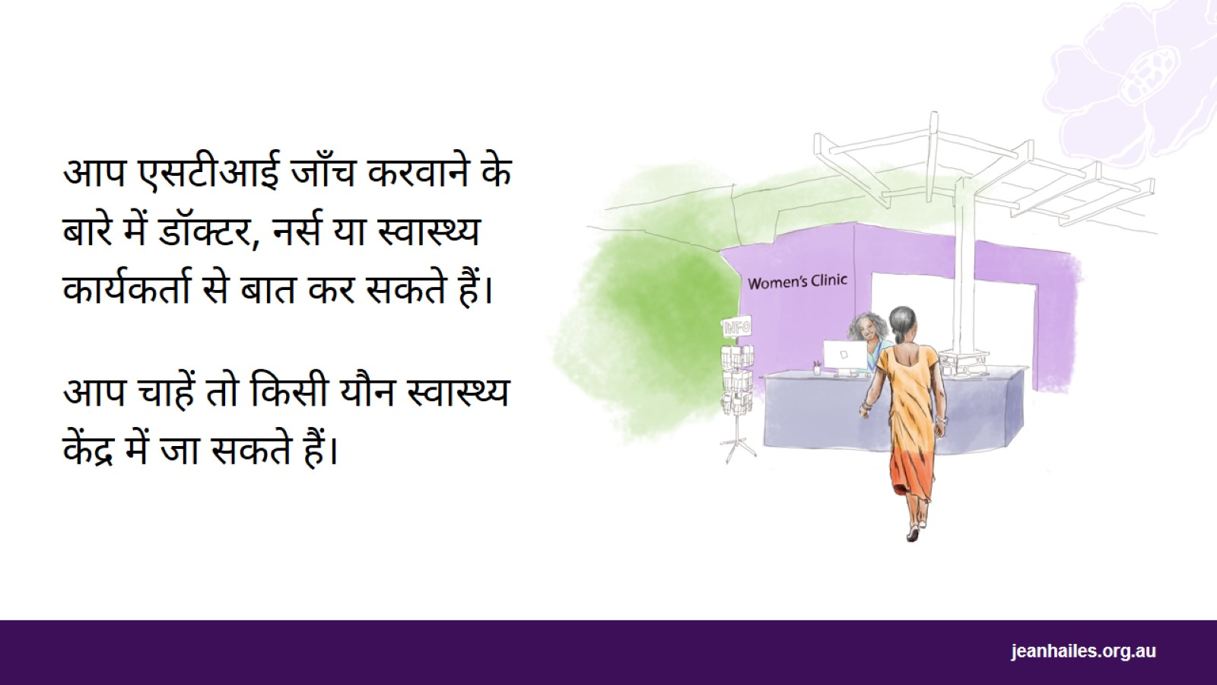
Notes:
आप डॉक्टर, नर्स या स्वास्थ्य कार्यकर्ता से एसटीआई जाँच करवाने के बारे में बात कर सकते हैं।
आप किसी महिला स्वास्थ्य क्लिनिक या यौन स्वास्थ्य केंद्र में जा सकते हैं। ये क्लीनिक यौन स्वास्थ्य और एसटीआई जाँच के विशेषज्ञ हैं। यदि आप अपने नियमित डॉक्टर या नर्स के पास जाने में शर्मिंदगी या असहजता महसूस करते हैं, तो वे एक अच्छा विकल्प हैं।

Slide 31

गर्भनिरोध
Notes:
आइए विभिन्न प्रकार के गर्भनिरोधकों के बारे में बात करते हैं।
सूत्रधार के लिए नोट:
यदि इस अनुभाग के संदेश आपके दर्शकों के लिए अनुपयुक्त हैं, तो आप उन्हें छोड़ सकते हैं या अपने श्रोताओं के लिए बेहतर ढंग से शब्दों को बदल सकते हैं।

Slide 32
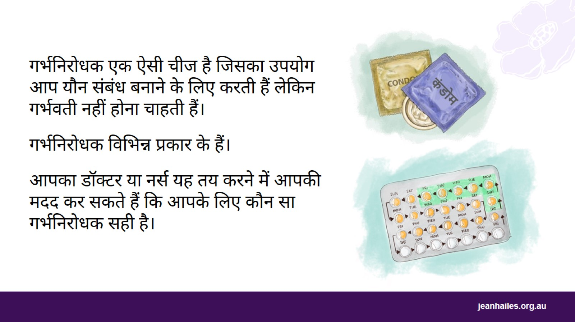
Notes:
गर्भनिरोधक एक ऐसी चीज है जिसे आप यौन संबंध बनाते हुए करते हैं, लेते हैं या उपयोग करते हैं लेकिन गर्भवती नहीं होना चाहते हैं।
गर्भनिरोधक विभिन्न प्रकार के हैं।
अधिकांश गर्भनिरोधक को किसी भी समय रोका या हटाया जा सकता है ताकि आप चाहें तो दोबारा गर्भवती हो सकती हैं।
आपका डॉक्टर या नर्स यह तय करने में मदद कर सकते हैं कि आपके लिए कौन सा गर्भनिरोधक सही है।

Slide 33
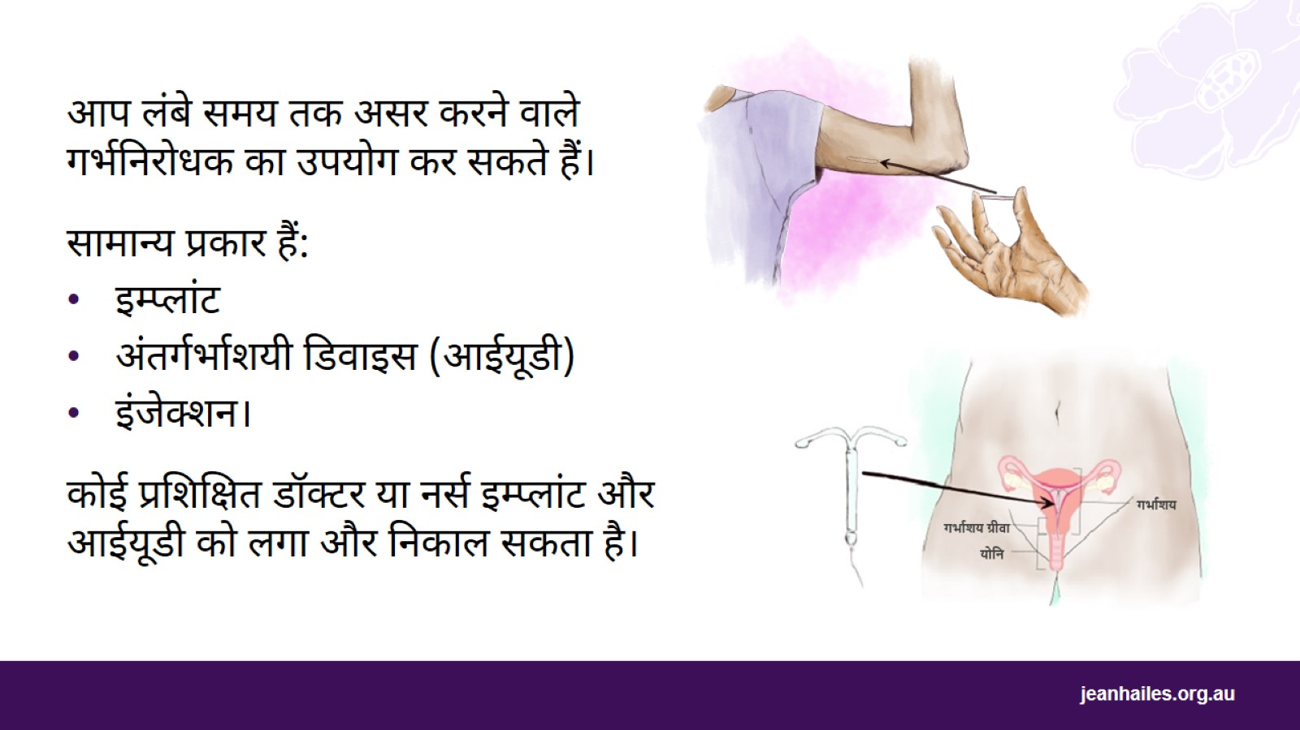
Notes:
आप लंबे समय तक काम करने वाले गर्भनिरोधक का उपयोग कर सकते हैं जो सुविधाजनक, लागत प्रभावी है और 10 साल तक गर्भधारण को रोकता है।
सामान्य प्रकार हैं:
एक इम्प्लांट - एक पतली, लचीली, प्लास्टिक की छड़, एक माचिस के आकार की, जो आपकी बांह पर आपकी त्वचा के अंदर डाली जाती है। यह 3 साल तक गर्भधारण को रोकता है
एक अंतर्गर्भाशयी उपकरण (IUD) - एक छोटा, प्लास्टिक या धातु का उपकरण जो आपके गर्भाशय में डाला जाता है। यह 5 से 10 साल तक गर्भधारण को रोकता है
एक इंजेक्शन - गर्भावस्था को रोकने के लिए आपके डॉक्टर द्वारा हर तीन महीने में आपको दिया जाने वाला इंजेक्शन
विशेष रूप से प्रशिक्षित डॉक्टर और नर्स परिवार नियोजन क्लीनिक, आपके डॉक्टर या स्त्री रोग विशेषज्ञ के कमरे या महिला स्वास्थ्य क्लीनिक जैसी जगहों पर इम्प्लांट और आईयूडी लगाते हैं।
वे किसी भी समय आपके इम्प्लांट या आईयूडी को निकाल सकते हैं, यदि अब आप इसे और नहीं चाहते हैं। एक बार निकालने के बाद, आप फिर से गर्भवती होने में सक्षम होंगी।
आप के इस प्रकार के गर्भनिरोधकों का प्रयोग के बारे में किसी को पता नहीं चलता।

Slide 34
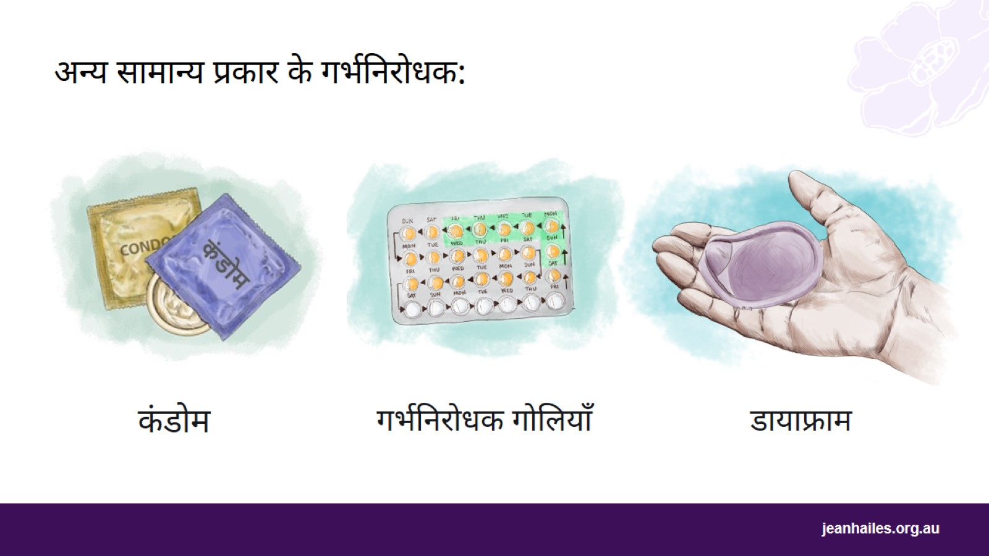
Notes:
गर्भनिरोधक के अन्य सामान्य प्रकार हैं, लेकिन वे लंबे समय तक काम करने वाले गर्भनिरोधक के रूप में गर्भावस्था को रोकने में उतने अच्छे नहीं हैं, इसलिए उनका उपयोग करते समय आपके गर्भवती होने की संभावना कम है।
कंडोम:
पुरुष कंडोम एक प्लास्टिक या रबर का आवरण है जिसे आपका साथी सेक्स से पहले अपने तने हुए लिंग पर चढ़ाता है।
महिला कंडोम एक प्लास्टिक या रबर का आवरण है जिसे आप सेक्स से पहले अपनी योनि में डाल सकते हैं।
कंडोम एकमात्र प्रकार का गर्भनिरोधक है जो एसटीआई से बचाता है।
गर्भनिरोधक गोलियाँ ऐसी गोलियाँ हैं जो गर्भधारण को रोकती हैं। अगर आप गर्भधारण को रोकना चाहती हैं तो आपको हर दिन एक गोली लेने की जरूरत है। जब आप गोली लेना बंद कर देती हैं, तो आप गर्भवती हो सकती हैं।
डायाफ्राम एक छोटी सी टोपी होती है जिसे आप सेक्स से पहले अपनी योनि (गर्भ के प्रवेश द्वार पर) में डालते हैं।
वैजाइनल रिंग एक नरम प्लास्टिक का रिंग है जिसे आप हर महीने में 3 सप्ताह के लिए अपनी योनि में रखती हैं।

Slide 35
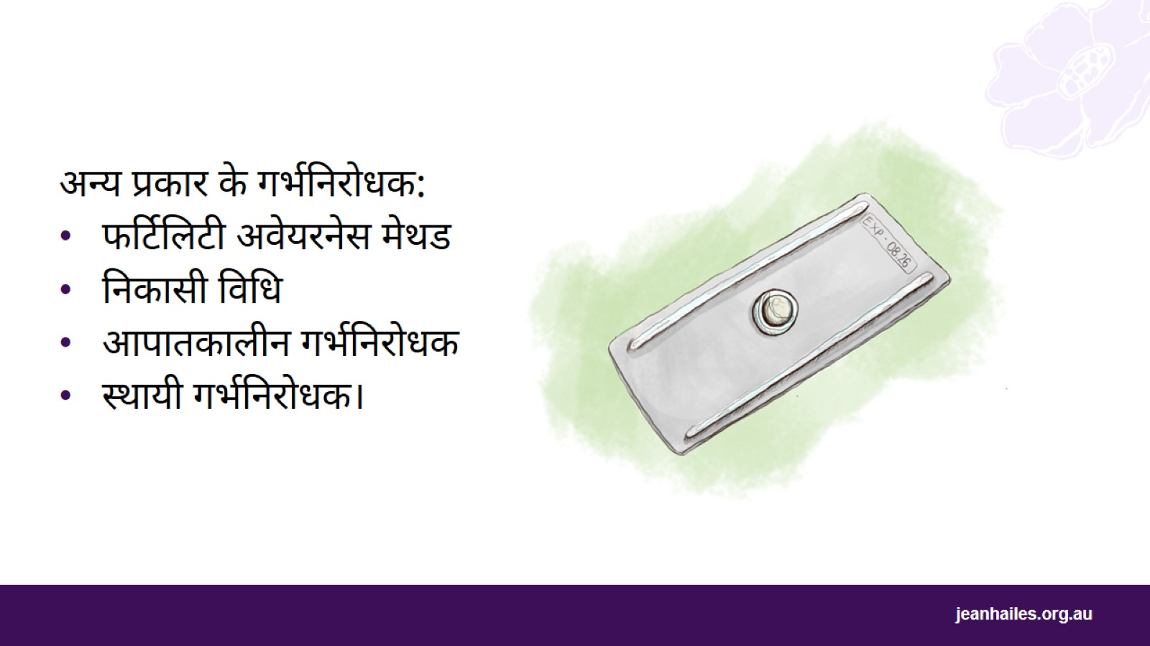
Notes:
अन्य प्रकार के गर्भनिरोधक:
फर्टिलिटी अवेयरनेस मेथड - जब आप अपनी 'फर्टाइल विंडो' को ध्यान में रखते हैं और उस दौरान सेक्स नहीं करते हैं। आपकी 'फर्टाइल विंडो' उस समय के आसपास होती है जब अंडा बनता है, कभी-कभी आपके मासिक धर्म के दौरान। यह सब से कम प्रभावी प्रकार के गर्भनिरोधकों में से एक है क्योंकि यह जानना मुश्किल है कि आपकी 'फर्टाइल विंडो' हर महीने कब होती है।
निकासी विधि का मतलब है कि आपका साथी स्खलन से पहले अपने लिंग को आपकी योनि से बाहर निकालता है। निकासी विधि गर्भनिरोधक का सबसे कम प्रभावी तरीका है।
आपातकालीन गर्भनिरोधक एक गोली है जिसे आप गर्भावस्था को रोकने के लिए असुरक्षित यौन संबंध बनाने के 3 दिन बाद तक ले सकती हैं।
स्थायी गर्भनिरोधक का अर्थ है गर्भधारण को स्थायी रूप से रोकने के लिए एक ऑपरेशन। यह ऑपरेशन पुरुष और महिलाएं करवा सकते हैं।

Slide 36
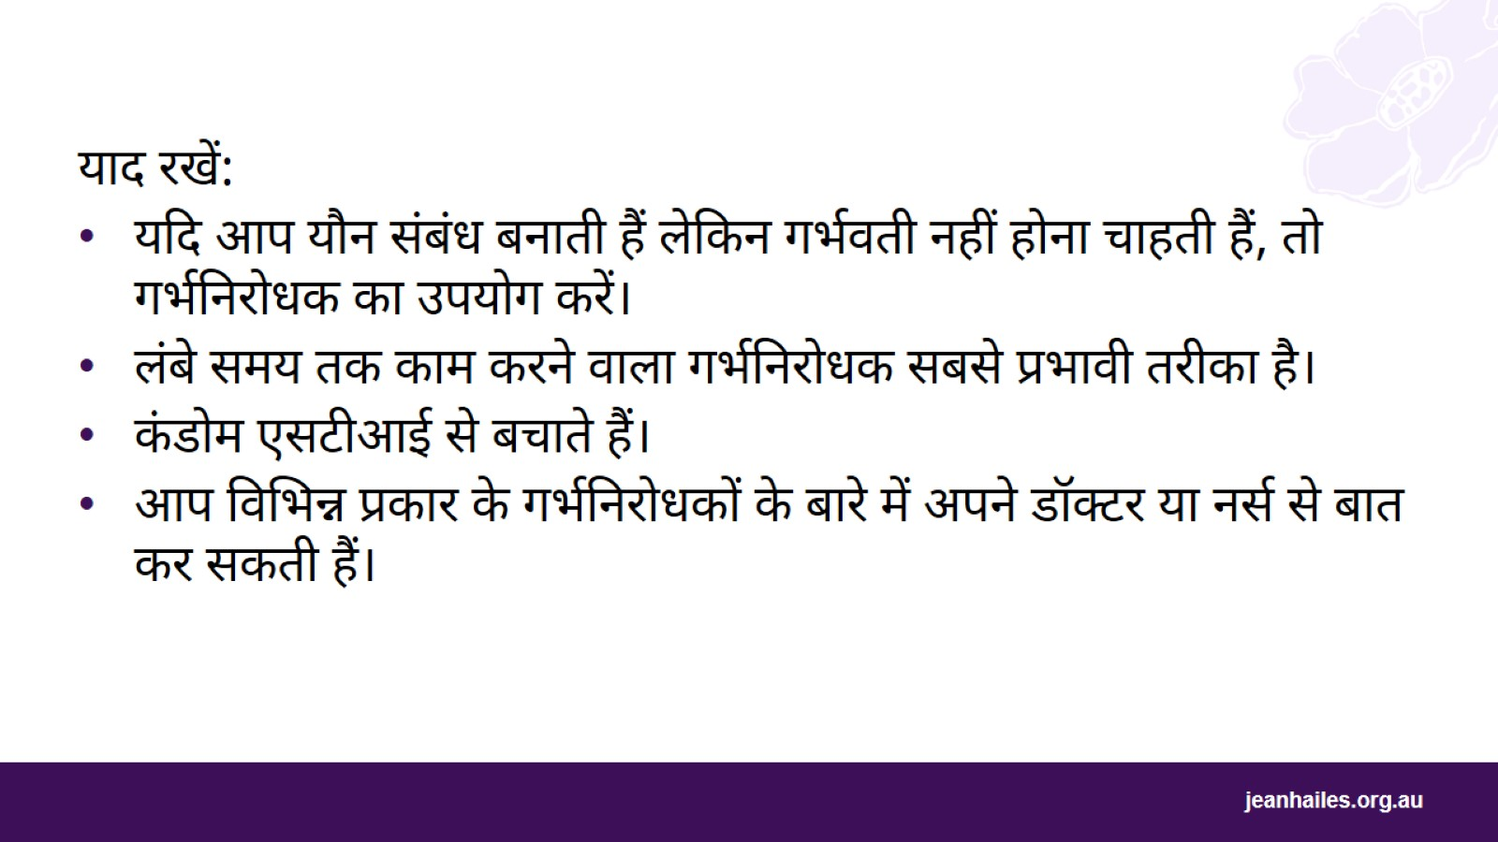
Notes:
याद रखें:
यदि आप यौन संबंध बनाती हैं लेकिन गर्भवती नहीं होना चाहती हैं, तो गर्भनिरोधक का उपयोग करें।
लंबे समय तक काम करने वाला गर्भनिरोधक सबसे प्रभावी तरीका है।
कंडोम एसटीआई से बचाते हैं।
आप विभिन्न प्रकार के गर्भनिरोधकों के बारे में अपने डॉक्टर या नर्स से बात कर सकती हैं।

Slide 37

अनियोजित गर्भधारण और गर्भपात
Notes:
आइए उन गर्भधारण के बारे में बात करते हैं जो अनियोजित और अवांछित हैं और आप उनके बारे में क्या कर सकते हैं।
सूत्रधार के लिए नोट:
यदि इस अनुभाग के संदेश आपके दर्शकों के लिए अनुपयुक्त हैं, तो आप उन्हें छोड़ सकते हैं या अपने श्रोताओं के लिए बेहतर ढंग से शब्दों को बदल सकते हैं।

Slide 38
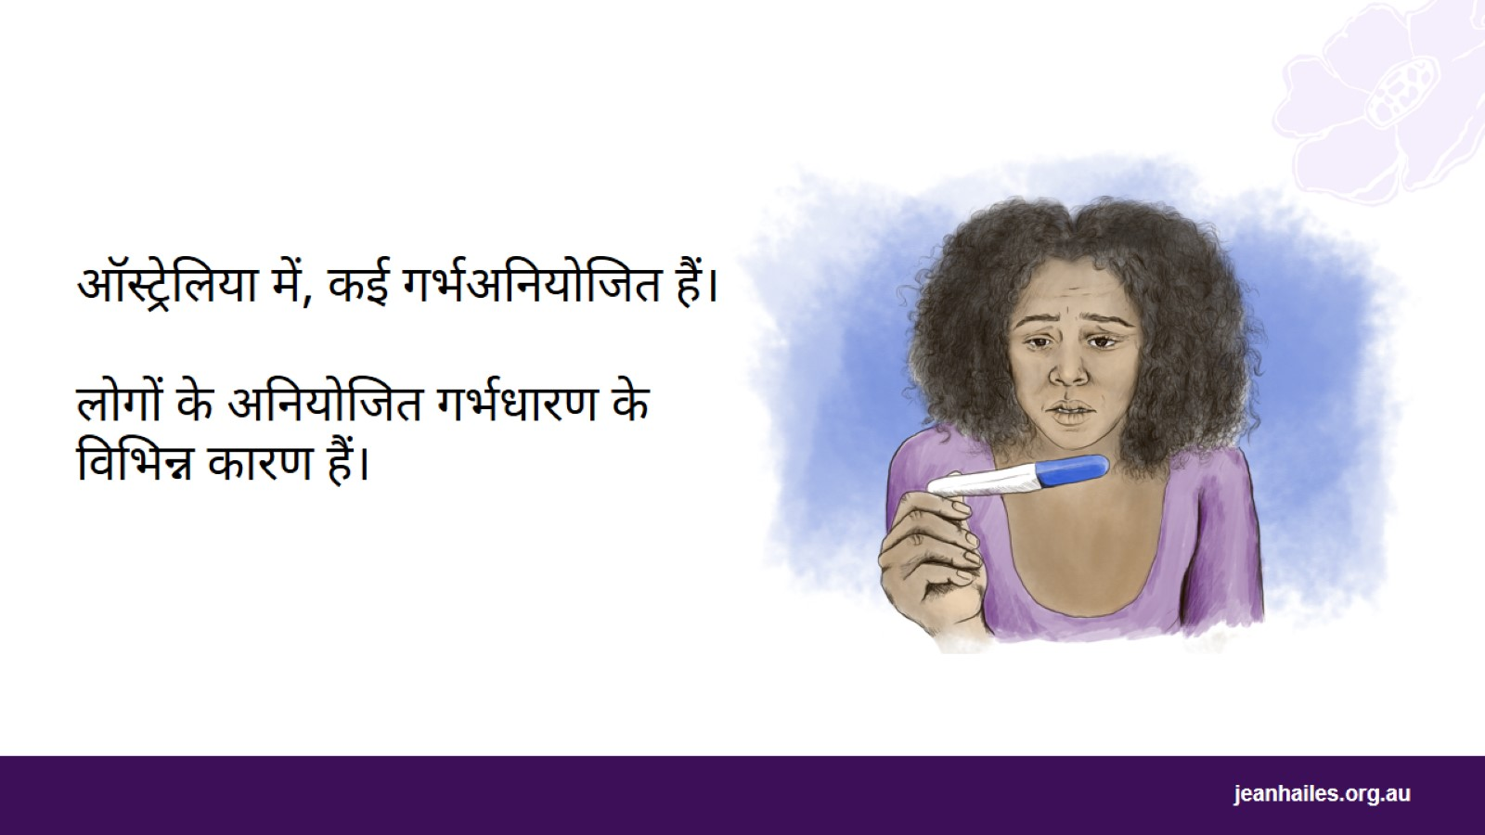
Notes:
ऑस्ट्रेलिया में, कई गर्भ अनियोजित हैं। अनियोजित गर्भ का मतलब है कि आप सेक्स करते समय गर्भवती नहीं होना चाहती।
ऐसा इसलिए हो सकता है क्योंकि:
आप गर्भनिरोधक का उपयोग करना भूल जाते हैं
आपका गर्भनिरोधक ठीक से काम नहीं करता
आपका गर्भ बलात्कार का परिणाम है। बलात्कार तब होता है जब कोई आपको आपकी सहमति के बिना और आपकी इच्छा के विरुद्ध यौन संबंध बनाने के लिए मजबूर करता है।
बलात्कार एक अपराध है।
बलात्कार किसी रिश्ते में हो सकता है।
यदि आपके साथ बलात्कार या यौन उत्पीड़न किया गया है और आपको सहायता की आवश्यकता है, तो आप 1800RESPECT (1800 737 732) पर कॉल कर सकते हैं। आप इस सेवा को किसी भी समय कॉल कर सकते हैं - दिन के 24 घंटे, सप्ताह के 7 दिन। उनके काऊंसलर आपकी बात सुनेंगे और आपको आवश्यकतानुसार सहायता देंगे। यदि आप अपनी भाषा में बात करना पसंद चाहें तो आप दुभाषिए की माँग कर सकते हैं।

Slide 39
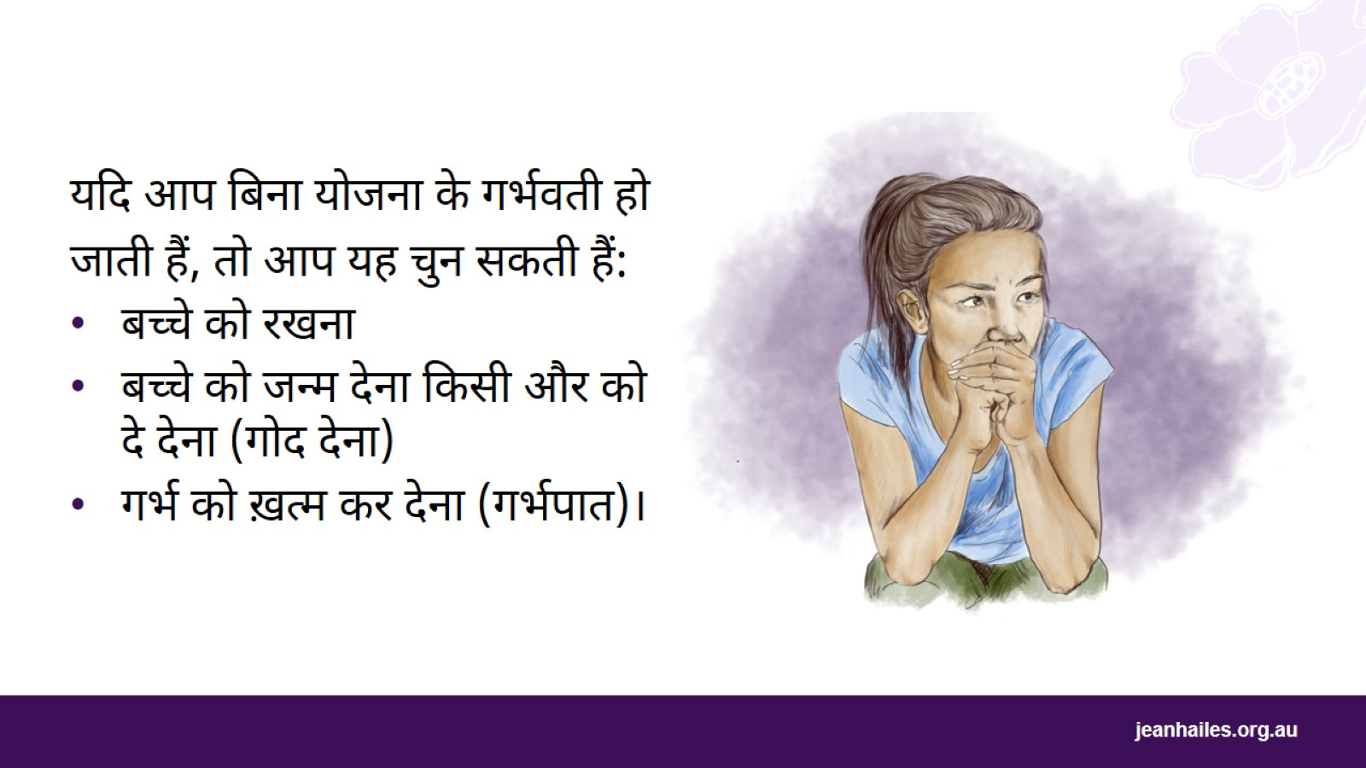
Notes:
यदि आप बिना योजना के गर्भवती हो जाती हैं, तो आप यह चुन सकती हैं:
बच्चे को रखना
बच्चे को गोद देने के लिए रखे रखना - जिसका अर्थ है कि आप गर्भ जारी रखते हैं और बच्चे को जन्म देते हैं, फिर कानूनी तौर पर बच्चे को किसी और को पालने के लिए दे देते हैं।
गर्भपात करवाना - जिसका अर्थ है कि आप गर्भ को समाप्त करने के लिए दवा लेते हैं या सर्जरी करवाते हैं। आप अपनी गर्भावस्था के केवल आधे समय के अंदर (लगभग 20 सप्ताह में) गर्भपात करा सकती हैं।

Slide 40
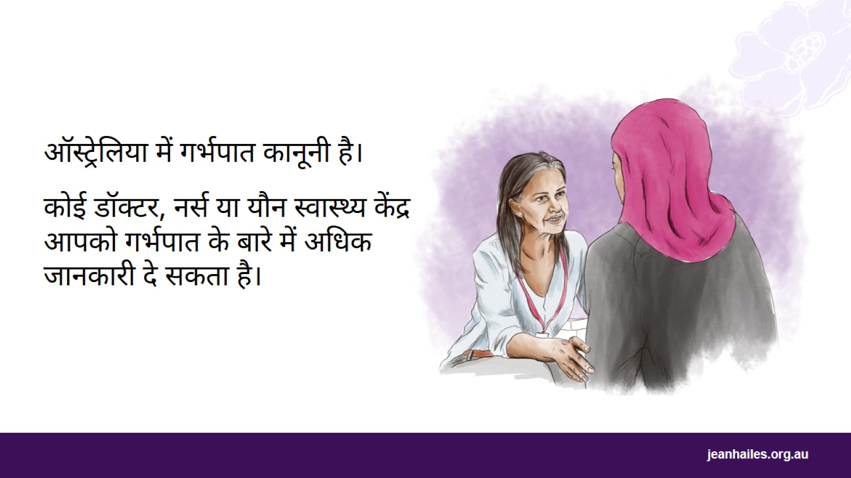
Notes:
यह जानना महत्वपूर्ण है कि ऑस्ट्रेलिया में गर्भपात कानूनी है। इसका मतलब है कि गर्भपात कोई अपराध नहीं है।
ऑस्ट्रेलिया में, यदि आप चाहें तो आपको अपने गर्भ को समाप्त करने का अधिकार है।
ऑस्ट्रेलिया में गर्भपात काफी आम है।
अपने राज्य या क्षेत्र में गर्भपात करवाने के बारे में अधिक जानकारी के लिए अपने डॉक्टर, नर्स या स्थानीय यौन स्वास्थ्य केंद्र से बात करें।

Slide 41

आपका चुनाव
Notes:
चलिए प्रजनन के लिए जबरदस्ती के बारे में बात करते हैं।

Slide 42
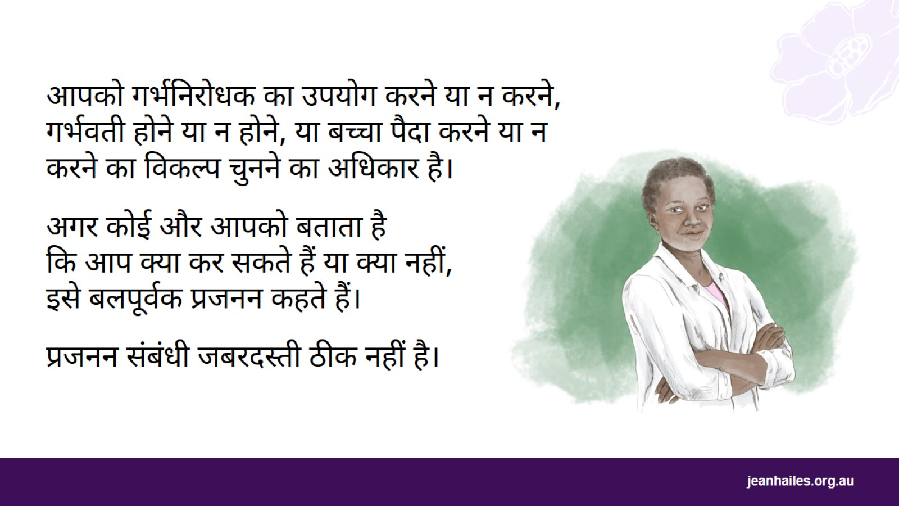
Notes:
ऑस्ट्रेलिया में, आपको यह चुनने का अधिकार है कि आपके शरीर के साथ क्या होता है। इसमें आपके प्रजनन विकल्प शामिल हैं, जिसका अर्थ है कि आप गर्भधारण को रोकने, गर्भवती होने और बच्चा पैदा करने, या गर्भपात कराने के लिए गर्भनिरोधक का उपयोग करना चुन सकती हैं।
जब कोई और, जैसे आपका साथी या परिवार का सदस्य, आपके प्रजनन विकल्पों को नियंत्रित करता है, तो इसे बलपूर्वक प्रजनन कहा जाता है।
प्रजनन संबंधी जबरदस्ती ठीक नहीं है।

Slide 43
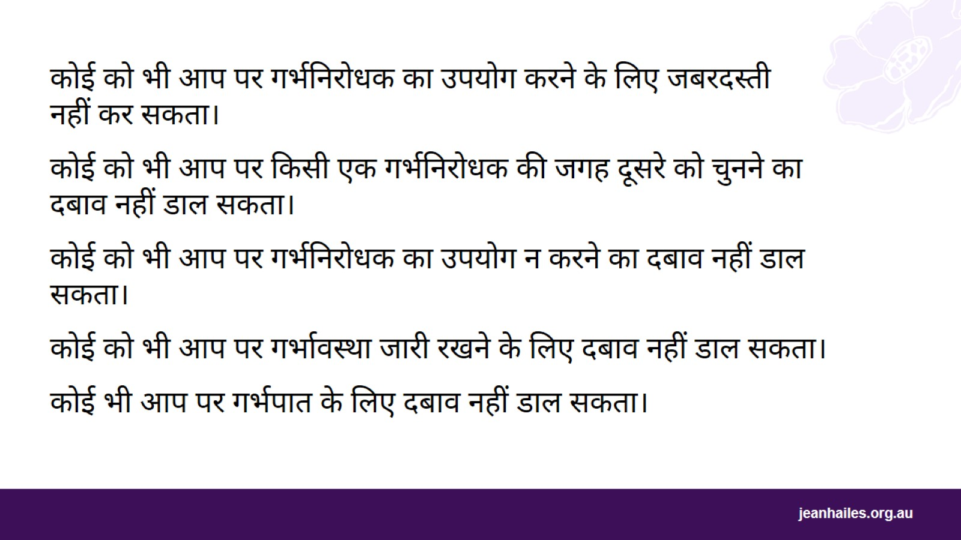
Notes:
कोई को भी आप पर गर्भनिरोधक का उपयोग करने के लिए जबरदस्ती नहीं कर सकता।
कोई को भी आप पर किसी एक गर्भनिरोधक की जगह दूसरे को चुनने का दबाव नहीं डाल सकता।
कोई भी आप पर गर्भनिरोधक का इस्तेमाल बिल्कुल नहीं करने का दबाव नहीं डाल सकता।
कोई को भी आप पर गर्भावस्था जारी रखने के लिए दबाव नहीं डाल सकता।
कोई भी आप पर गर्भपात के लिए दबाव नहीं डाल सकता।

Slide 44
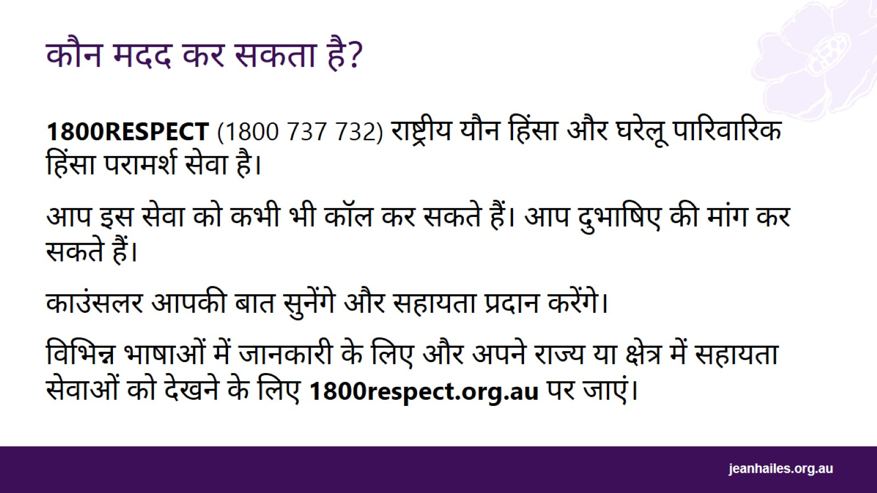
कौन मदद कर सकता है?
Notes:
यदि आप के साथ प्रजनन संबंधी जबरदस्ती हो रही है, या यदि आप अपने यौन संबंधों के बारे में चिंतित हैं, तो आप 1800RESPECT पर कॉल कर सकते हैं।
1800RESPECT राष्ट्रीय यौन हिंसा और घरेलू पारिवारिक हिंसा परामर्श सेवा है।
आप इस सेवा को किसी भी समय कॉल कर सकते हैं - दिन के 24 घंटे, सप्ताह के 7 दिन।
यदि अंग्रेजी आपकी पहली भाषा नहीं है और आप अपनी भाषा में बात करना पसंद करते हैं, तो आप दुभाषिए की मांग कर सकते हैं।
कॉउंसलर आपकी बात सुनेंगे और वह सहायता देंगे जो आपके और आपकी स्थिति के लिए उचित हो।
आप विभिन्न भाषाओं में जानकारी के लिए और अपने राज्य या क्षेत्र में सहायता सेवाओं को देखने के लिए उनकी वेबसाइट 1800respect.org.au पर भी जा सकते हैं।
हो सकता है कि आपका कोई मित्र, परिवार का सदस्य, समुदाय का बुजुर्ग या स्वास्थ्य कार्यकर्ता भी हो जिस पर आप भरोसा करते हों और उनसे उनकी सलाह या सहायता मांगें।

Slide 45
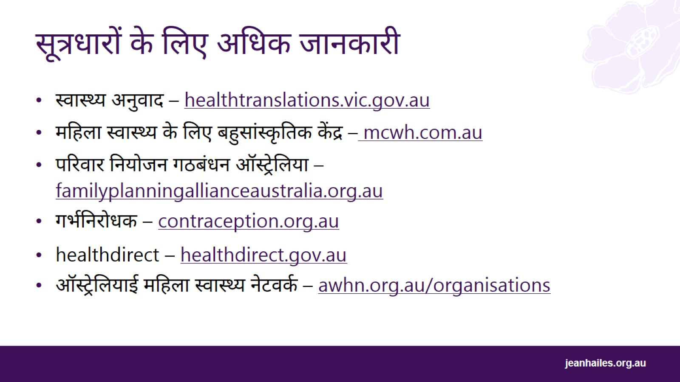
सूत्रधारों के लिए अधिक जानकारी
Notes:
इस प्रस्तुति में शामिल विषयों पर अधिक जानकारी वाली वेबसाइटें यहां दी गई हैं:
स्वास्थ्य अनुवाद - healthtranslations.vic.gov.au - स्वास्थ्य और भलाई की अनुवादित जानकारी और संसाधनों की एक मुफ्त ऑनलाइन लाइब्रेरी। आप भाषा और विषय के आधार पर जानकारी पा सकते हैं।
महिलाओं के स्वास्थ्य के लिए बहुसांस्कृतिक केंद्र - mcwh.com.au - एक राष्ट्रीय, समुदाय-आधारित संगठन, जिसका नेतृत्व प्रवासी और शरणार्थी पृष्ठभूमि की महिलाओं के लिए किया जाता है। उनके पास 70 से अधिक भाषाओं में महिलाओं के स्वास्थ्य के बारे में हजारों संसाधनों के साथ बहुभाषी पुस्तकालय कैटलॉग है।
परिवार नियोजन गठबंधन ऑस्ट्रेलिया - familyplanningallianceaustralia.org.au - हर राज्य और क्षेत्र में प्रजनन और यौन स्वास्थ्य सेवाएं देने वाला मुख्य संस्थान राज्य-आधारित वेबसाइटें गर्भनिरोधक, अनियोजित गर्भावस्था, गर्भपात, या सम्मानजनक संबंधों जैसे यौन और प्रजनन स्वास्थ्य के विभिन्न विषयों पर जानकारी प्रदान करती हैं।
गर्भनिरोधक - contraception.org.au - अंग्रेजी में एक वेबसाइट जिसमें गर्भनिरोधक के विभिन्न तरीकों की जानकारी है।
healthdirect - healthdirect.gov.au - विभिन्न विषयों पर स्वास्थ्य जानकारी के साथ ऑस्ट्रेलियाई सरकार की वेबसाइट और हर दिन 24 घंटे, हर सप्ताह 7 दिन हेल्पलाइन 1800 022 222।
ऑस्ट्रेलियाई महिला स्वास्थ्य नेटवर्क - awhn.org.au/organisations - अंग्रेजी में एक वेबसाइट जिसमें उन सभी राज्यों और क्षेत्रों में संगठनों की सूची है जो महिलाओं की सुलभस्वास्थ्य सेवाएं प्रदान करते हैं।

Slide 46

स्थानीय सेवाएं
Notes:
सुविधाकर्ता को नोट करें: स्थानीय स्वास्थ्य सेवाओं और यौन स्वास्थ्य केंद्रों का विवरण प्रदान करें।

Slide 47


